Slide 1

스프링 부트 핵심 가이드
박대원

Slide 2
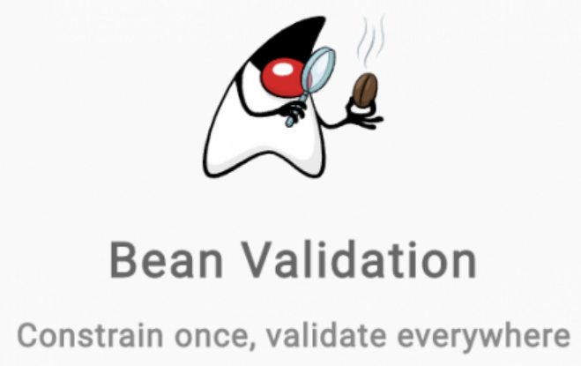

10 유효성 검사와 예외 처리
10.1 일반적인 애플리케이션 유효성 검사의 문제점
10.2 Hibernate Validator
10.3 스프링 부트에서의 유효성 검사
10.4 예외 처리

Slide 3
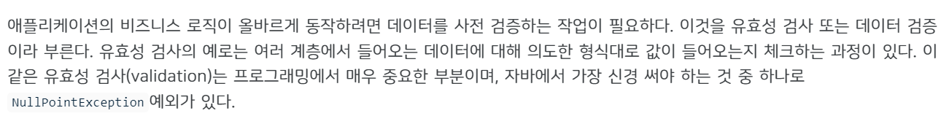
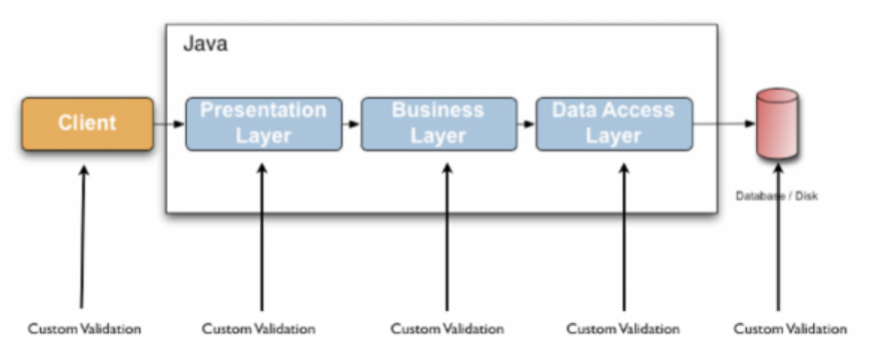
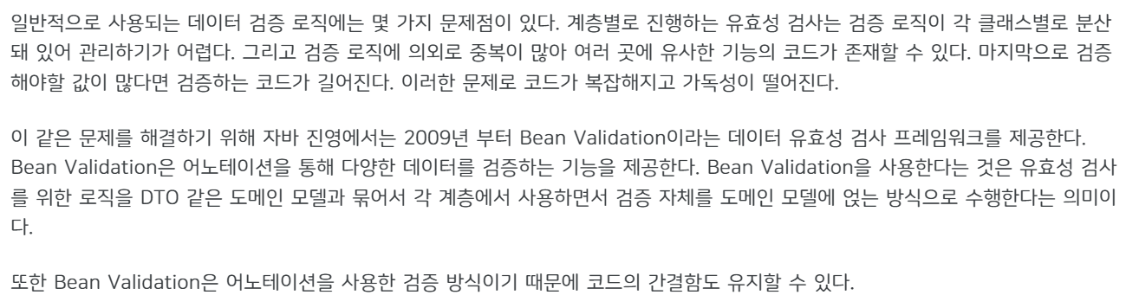
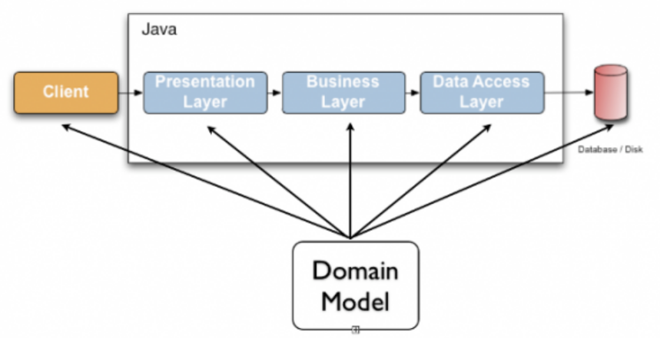
10 유효성 검사와 예외 처리
10.1 일반적인 애플리케이션 유효성 검사의 문제점

Slide 4
10 유효성 검사와 예외 처리
10.2 Hibernate Validator
10.3 스프링 부트에서의 유효성 검사
10.3.1 프로젝트 생성
자기에 맞는 버전

Slide 5
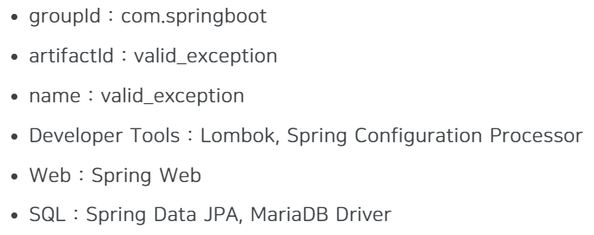
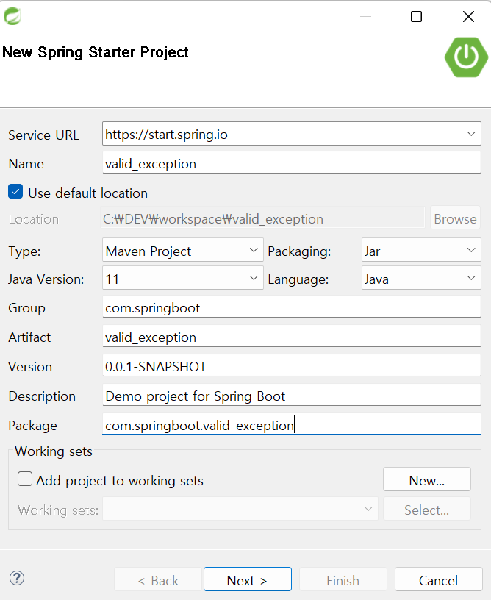
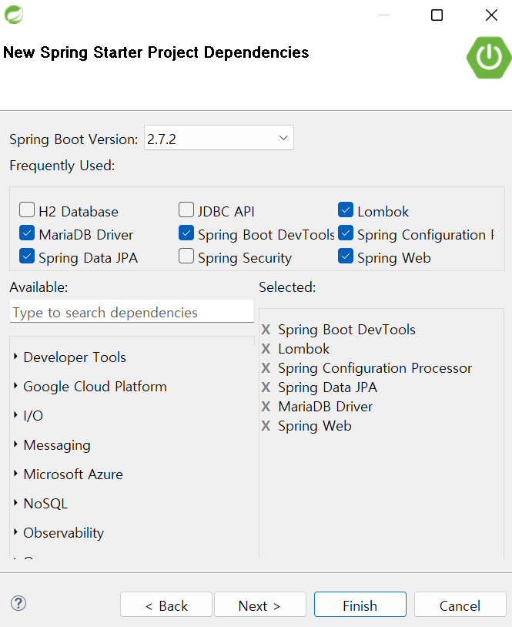
10 유효성 검사와 예외 처리
10.3.1 프로젝트 생성
Spring Boot DevTools
Spring Boot DevTools
개발을 하다보면, 코드 수정시 브라우저에서 보여주는 내용도 수정하려면
어플리케이션을 재시작해야 하기 때문에 불편한 점이 많은데
devtools를 이용하면 이러한 불편한 점을 해결할 수 있다.
쉽게 말하면 브라우저로 전송되는 내용들에 대한 코드가 변경되면, 자동으로 어플리케이션을 재시작하여 브라우저에도 업데이트를 해주는 역할을 한다.
자주 사용하는 H2 콘솔로 예를 들면 엔티티에 새로운 필드를 추가하거나 새로운 엔티티를 추가해도 프로젝트를 다시 시작하지 않고 h2 콘솔에서 업데이트된 정보를 볼 수 있다.

Slide 6
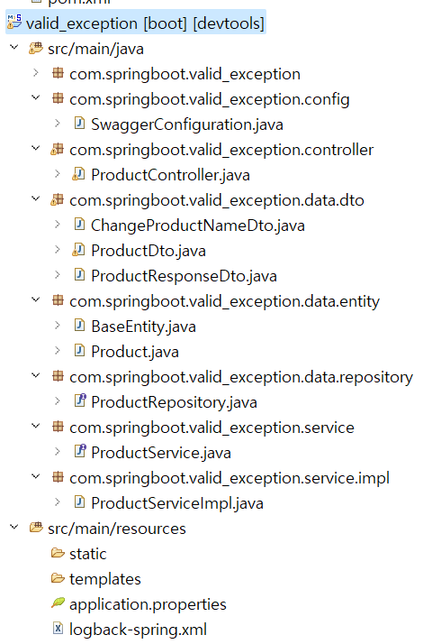
10 유효성 검사와 예외 처리
10.3.1 프로젝트 생성
spring.mvc.pathmatch.matching-strategy=ant_path_matcher
spring.datasource.driverClassName=org.mariadb.jdbc.Driver
spring.datasource.url=jdbc:mariadb://localhost:3307/springboot
spring.datasource.username=root
spring.datasource.password=12345
spring.jpa.hibernate.ddl-auto=create
spring.jpa.show-sql=true
spring.jpa.properties.hibernate.format_sql=true
실행 시 오류가 나오면
update로 변경

Slide 7
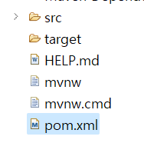
10 유효성 검사와 예외 처리
10.3.2 스프링부트용 유효성 검사 관련 의존성 추가
<!– 유효성 검사 -->
<dependency>
<groupId>org.springframework.boot</groupId>
<artifactId>spring-boot-starter-validation</artifactId>
</dependency>
<dependency>
<groupId>io.springfox</groupId>
<artifactId>springfox-swagger2</artifactId>
<version>2.9.2</version>
</dependency>
<dependency>
<groupId>io.springfox</groupId>
<artifactId>springfox-swagger-ui</artifactId>
<version>2.9.2</version>
</dependency>
<!-- https://mvnrepository.com/artifact/com.google.code.gson/gson -->
<dependency>
<groupId>com.google.code.gson</groupId>
<artifactId>gson</artifactId>
</dependency>
<!-- QueryDSL을 사용하기 위한 디펜던시 추가 -->
<dependency>
<groupId>com.querydsl</groupId>
<artifactId>querydsl-apt</artifactId>
<scope>provided</scope>
</dependency>
<dependency>
<groupId>com.querydsl</groupId>
<artifactId>querydsl-jpa</artifactId>
</dependency>
유효성 검사 외에 기본적으로 생성된 dependency에 필요한 dependency 추가한다.
간편한 dependency 추가는 삽입하려는 공간에 마우스 포인터를 두고 [Ctrl]+[Space bar]를 눌러 [Add Starter] 클릭하여 해당 스타터를 선택한다.

Slide 8
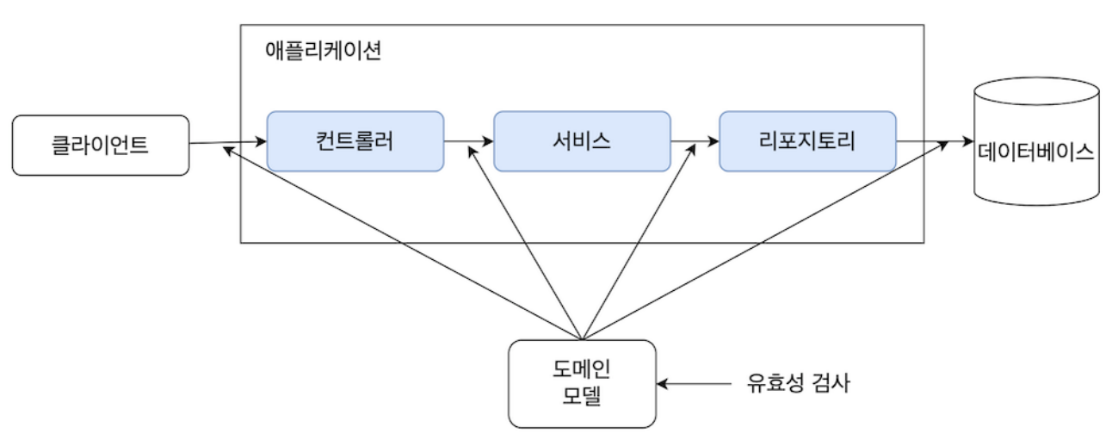
10 유효성 검사와 예외 처리
10.3.3 스프링 부트의 유효성 검사

Slide 9
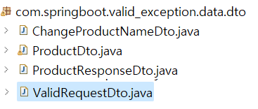
10 유효성 검사와 예외 처리
10.3.3 스프링 부트의 유효성 검사
package com.springboot.valid_exception.data.dto;
import lombok.*;
import javax.validation.constraints.*;
@Data
@NoArgsConstructor
@AllArgsConstructor
@ToString
@Builder
public class ValidRequestDto {
// @Null : Null 값만 허용 @NotNull : Null을 허용하지 않음. "", " "는 허용
// @NotEmpty : null, ""을 허용하지 않음. " "는 허용 @NotBlank : null, "", " " 모두 허용하지 않음
@NotBlank
private String name;
// @Email : 이메일 형식을 검사. ""는 허용
@Email
private String email;
// @Pattern : 정규식을 검사
@Pattern(regexp = "01(?:0|1|[6-9])[.-]?(\\d{3}|\\d{4})[.-]?(\\d{4})$")
//@Telephone
private String phoneNumber;

Slide 10
10 유효성 검사와 예외 처리
10.3.3 스프링 부트의 유효성 검사
// DecimalMin(value = "$numberString") : $numberString 이상의 값을 허용
// DecimalMax(value = "$numberString") : $numberString 이하의 값을 허용
// @Min(value = $number) : $number 이상의 값을 허용 @Max(value = $number) : $number 이하의 값을 허용
@Min(value = 20)
@Max(value = 40)
private int age;
// @Size(min = $minNumber, max = $maxNumber) : 문자열의 길이를 제한
@Size(min = 0, max = 40)
private String description;
// @Positive : 양수를 허용 @PositiveOrZero : 0을 포함한 양수를 허용
// @Negative : 음수를 허용 @NegativeOrZero : 0을 포함한 음수를 허용
@Positive
private int count;
// @AssertTrue : true 체크, null 값은 체크하지 않음 @AssertFalse : false 체크, null 값은 체크하지 않음
@AssertTrue
private boolean booleanCheck;
// @Future : 현재보다 미래의 날짜를 허용 @FutureOrPresent : 현재를 포함한 미래의 날짜를 허용
// @Past : 현재보다 과거의 날짜를 허용 @PastOrPresent : 현재를 포함한 과거의 날짜를 허용
// Date birthDay;
// @Digits : 수치의 범위를 설정합니다.
// private Integer digits;
}
지금은 코드 구현하지 말고 참고만 하기

Slide 11
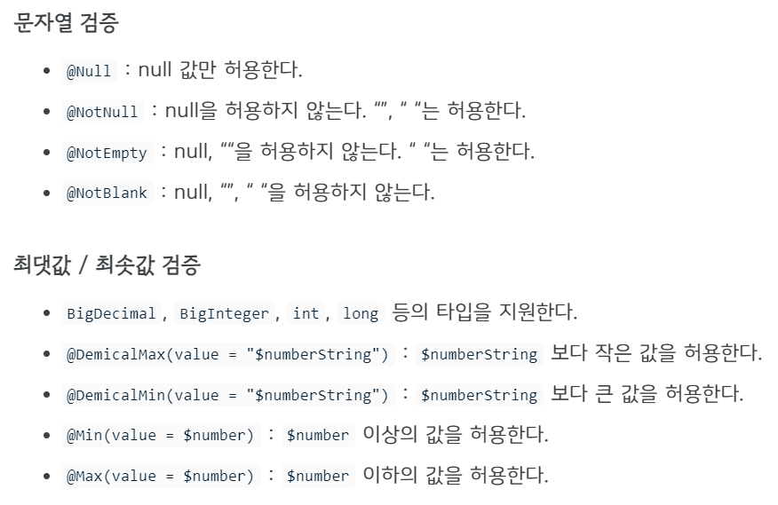
10 유효성 검사와 예외 처리
10.3.3 스프링 부트의 유효성 검사
double, float 지원하지 않음

Slide 12
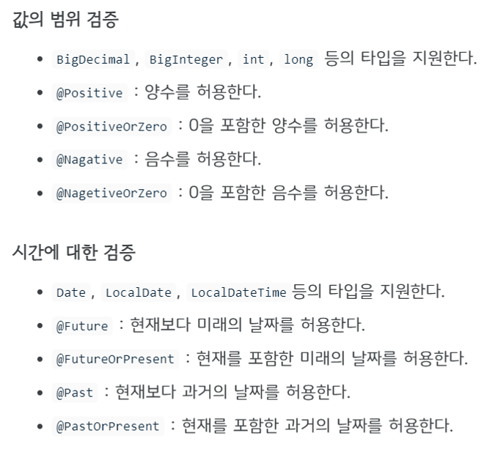

10 유효성 검사와 예외 처리
10.3.3 스프링 부트의 유효성 검사

Slide 13
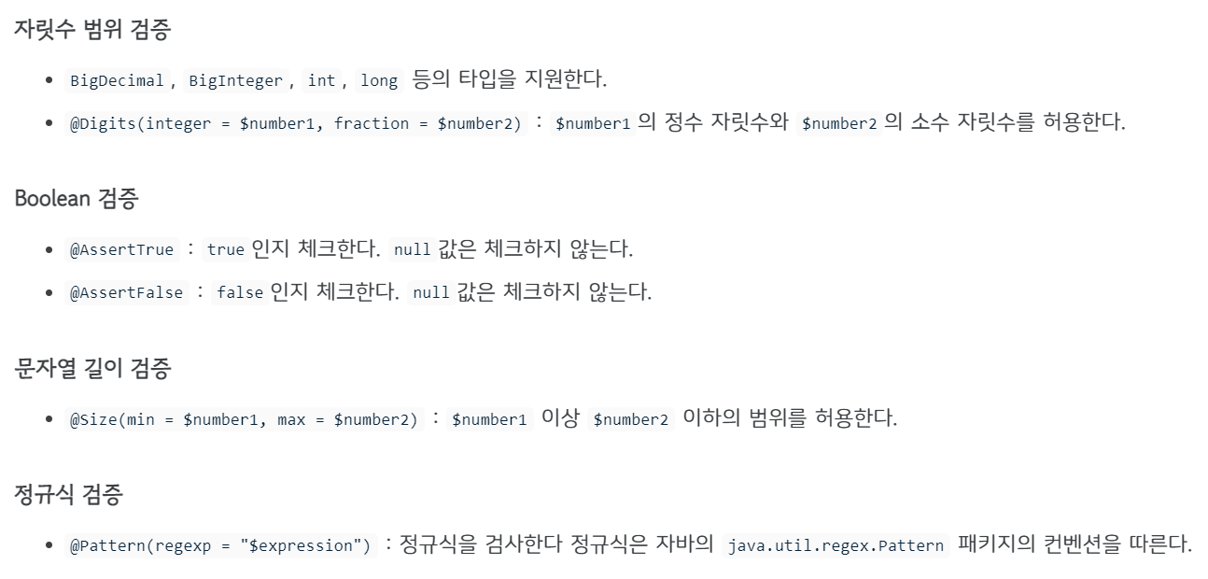
10 유효성 검사와 예외 처리
10.3.3 스프링 부트의 유효성 검사

Slide 14
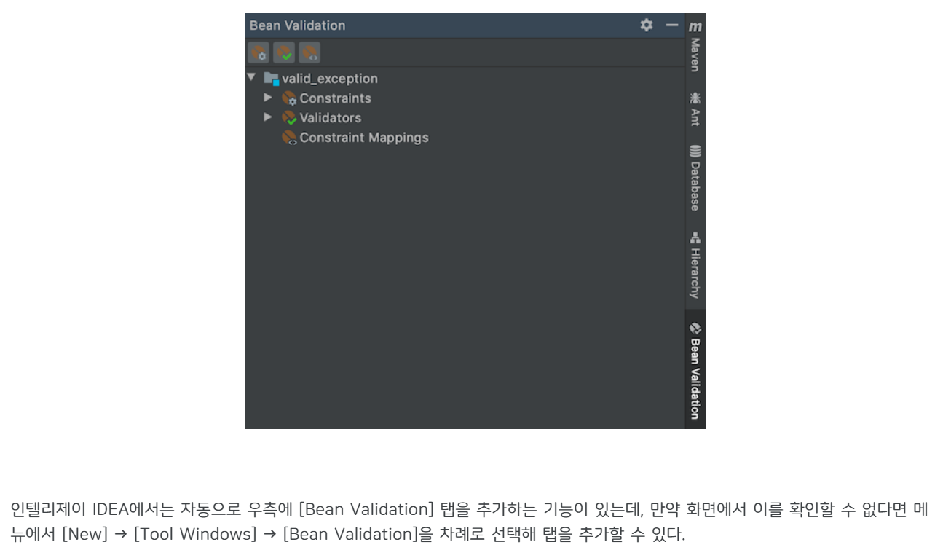
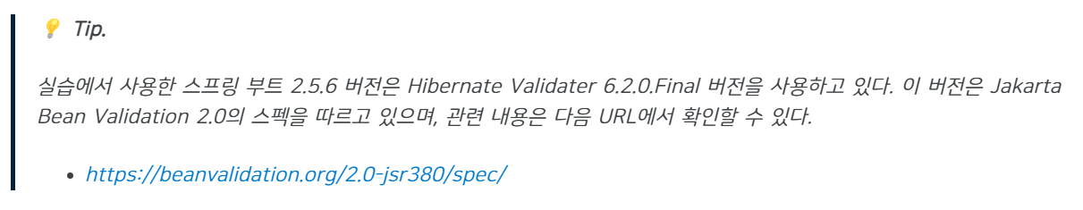
10 유효성 검사와 예외 처리
10.3.3 스프링 부트의 유효성 검사

Slide 15
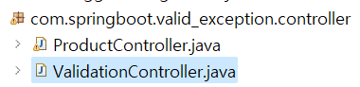
10 유효성 검사와 예외 처리
10.3.3 스프링 부트의 유효성 검사(@Valid, 자바에서 제공)
@RestController
@RequestMapping("/validation")
public class ValidationController {
private final Logger LOGGER = LoggerFactory.getLogger(ValidationController.class);
@PostMapping("/valid")
public ResponseEntity<String> checkValidationByValid(
@Valid @RequestBody ValidRequestDto validRequestDto) {
LOGGER.info(validRequestDto.toString());
return ResponseEntity.status(HttpStatus.OK).body(validRequestDto.toString());
}
}

Slide 16
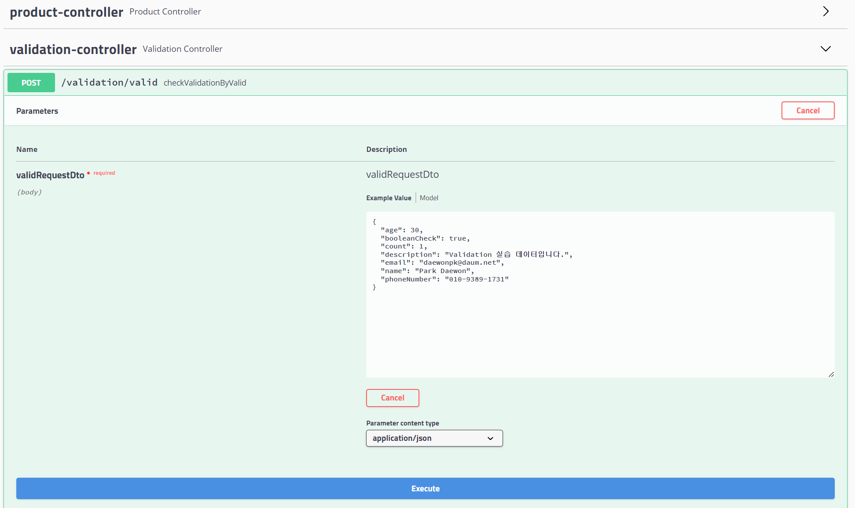
10 유효성 검사와 예외 처리
10.3.3 스프링 부트의 유효성 검사
http://localhost:8090/swagger-ui.html
{
"age": 30,
"booleanCheck": true,
"count": 1,
"description": "Validation 실습 데이터입니다.",
"email": "flature@wikibooks.co.kr",
"name": "Flature",
"phoneNumber": "010-1234-5678"
}
@NotBlank
private String name;
@Email
private String email;
@Pattern(regexp = "01(?:0|1|[6-9])[.-]?(\\d{3}|\\d{4})[.-]?(\\d{4})$")
private String phoneNumber;
@Min(value = 20)
@Max(value = 40)
private int age;
@Size(min = 0, max = 40)
private String description;
@Positive
private int count;
@AssertTrue
private boolean booleanCheck;

Slide 17
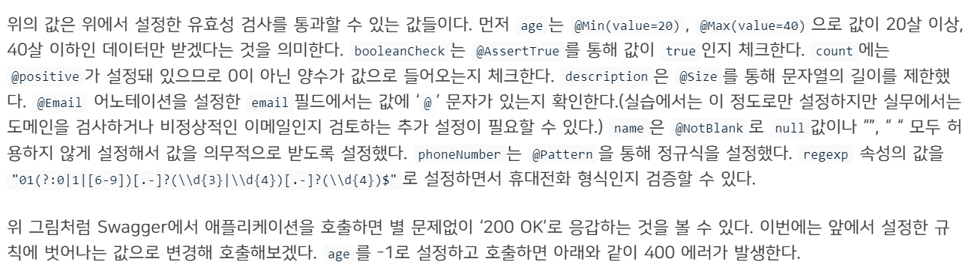
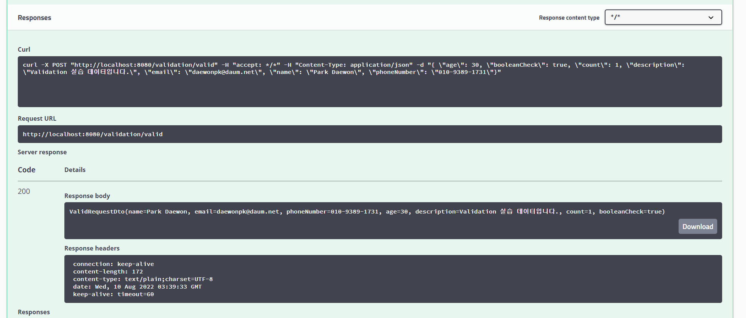
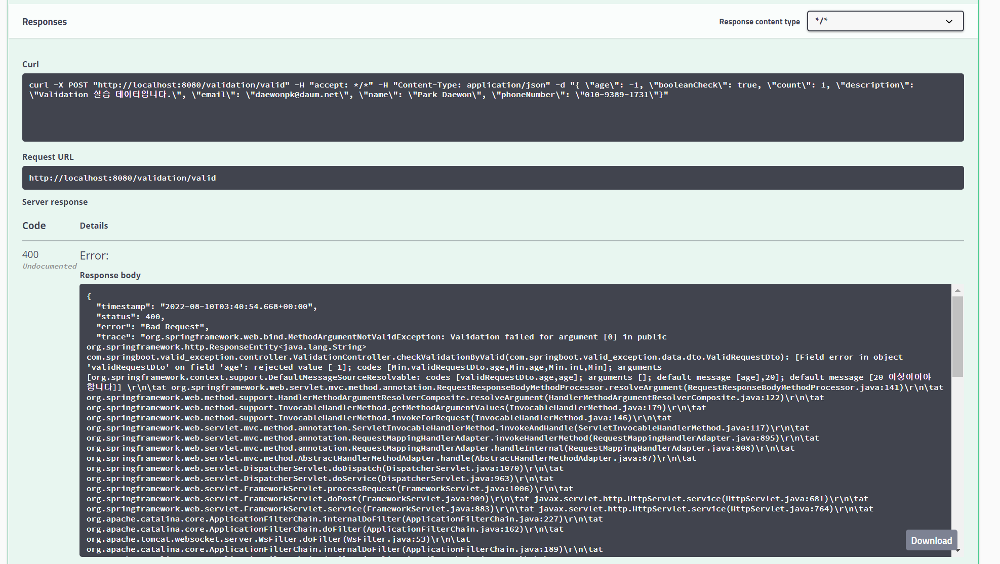
10 유효성 검사와 예외 처리
10.3.3 스프링 부트의 유효성 검사

Slide 18
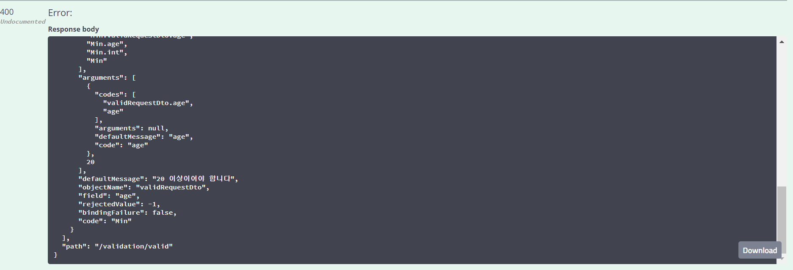
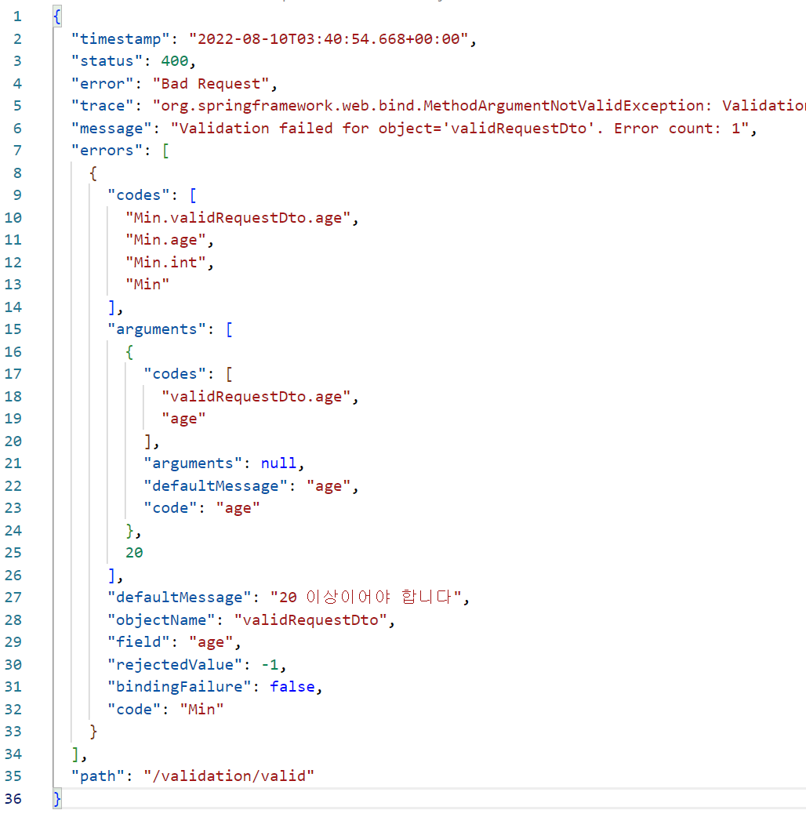
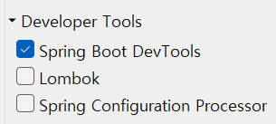
10 유효성 검사와 예외 처리
10.3.3 스프링 부트의 유효성 검사
Spring Boot DevTools
체크되어 있어야 보인다.

Slide 19
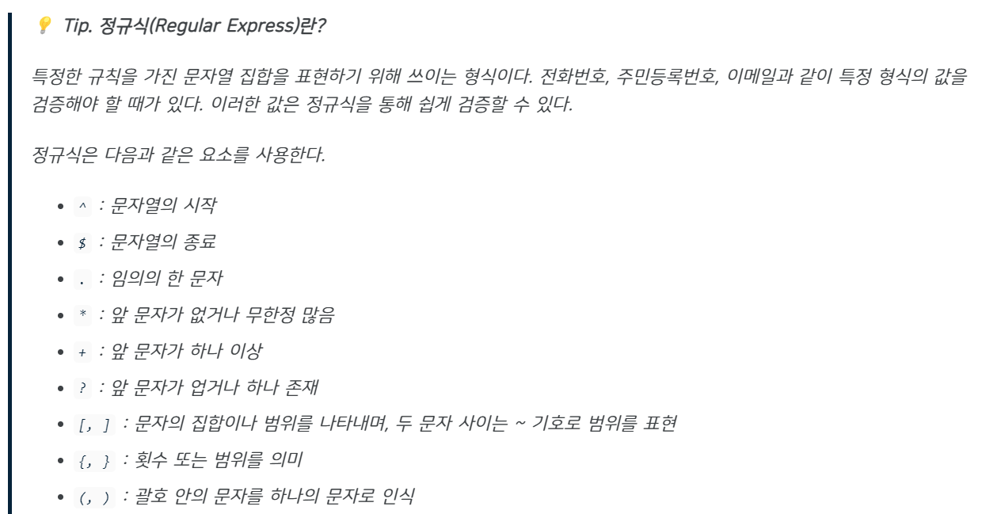

10 유효성 검사와 예외 처리
10.3.3 스프링 부트의 유효성 검사

Slide 20
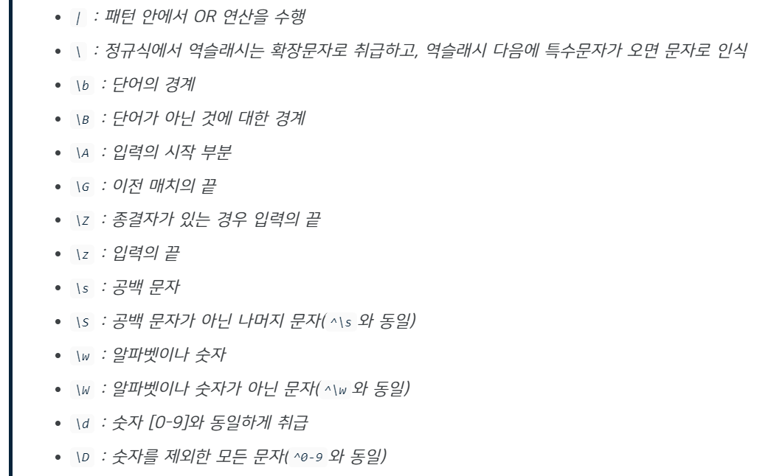
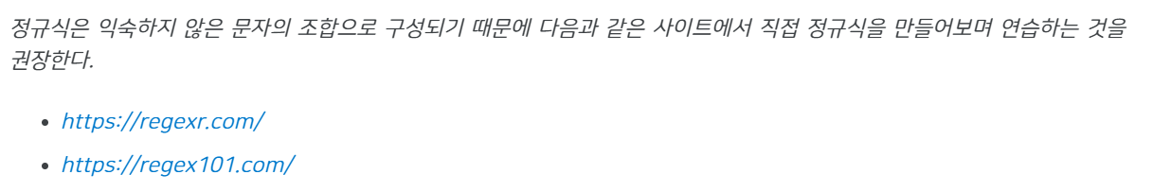
10 유효성 검사와 예외 처리
10.3.3 스프링 부트의 유효성 검사

Slide 21

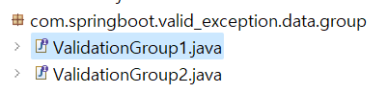

10 유효성 검사와 예외 처리
10.3.4 @Validated 활용(스프링에서 지원)
public interface ValidationGroup1 {
}
public interface ValidationGroup2 {
}

Slide 22
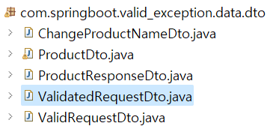
10 유효성 검사와 예외 처리
10.3.4 @Validated 활용
@Data
@NoArgsConstructor
@AllArgsConstructor
@ToString
@Builder
public class ValidatedRequestDto {
@NotBlank
private String name;
@Email
private String email;
@Pattern(regexp = "01(?:0|1|[6-9])[.-]?(\\d{3}|\\d{4})[.-]?(\\d{4})$")
private String phoneNumber;
@Min(value = 20, groups = ValidationGroup1.class)
@Max(value = 40, groups = ValidationGroup1.class)
int age;
@Size(min = 0, max = 40)
private String description;
@Positive(groups = ValidationGroup2.class)
private int count;
@AssertTrue
private boolean booleanCheck;
}
@Data 어노테이션을 활용하면 @ToString, @EqualsAndHashCode, @Getter, @Setter, @RequiredArgsConstructor를 자동완성 시켜준다.
이 전 코드와 비교했을 때 수정된 부분은 @Min, @Max 어노테이션이 groups 속성을 사용해 ValidationGroup1 그룹을 설정하고, ValidationGroup2를 설정했다. 이 설정을 통해 어느 그룹에 맞춰 유효성 검사를 실시할 것인지 지정한 것이다.

Slide 23
10 유효성 검사와 예외 처리
10.3.4 @Validated 활용
@RestController
@RequestMapping("/validation")
public class ValidationController {
private final Logger LOGGER = LoggerFactory.getLogger(ValidationController.class);
@PostMapping("/valid")
public ResponseEntity<String> checkValidationByValid(
@Valid @RequestBody ValidRequestDto validRequestDto) {
LOGGER.info(validRequestDto.toString());
return ResponseEntity.status(HttpStatus.OK).body(validRequestDto.toString());
}
@PostMapping("/validated")
public ResponseEntity<String> checkValidation(
@Validated @RequestBody ValidatedRequestDto validatedRequestDto){
LOGGER.info(validatedRequestDto.toString());
return ResponseEntity.status(HttpStatus.OK).body(validatedRequestDto.toString());
}
기존 코드 @PostMapping("/valid") 아래에 다음 코드를 추가한다.

Slide 24
10 유효성 검사와 예외 처리
10.3.4 @Validated 활용
@PostMapping("/validated/group1")
public ResponseEntity<String> checkValidation1(
@Validated(ValidationGroup1.class) @RequestBody ValidatedRequestDto validatedRequestDto) {
LOGGER.info(validatedRequestDto.toString());
return ResponseEntity.status(HttpStatus.OK).body(validatedRequestDto.toString());
}
@PostMapping("/validated/group2")
public ResponseEntity<String> checkValidation2(
@Validated(ValidationGroup2.class) @RequestBody ValidatedRequestDto validatedRequestDto) {
LOGGER.info(validatedRequestDto.toString());
return ResponseEntity.status(HttpStatus.OK).body(validatedRequestDto.toString());
}
@PostMapping("/validated/all-group")
public ResponseEntity<String> checkValidation3(
@Validated({ValidationGroup1.class,
ValidationGroup2.class}) @RequestBody ValidatedRequestDto validatedRequestDto) {
LOGGER.info(validatedRequestDto.toString());
return ResponseEntity.status(HttpStatus.OK).body(validatedRequestDto.toString());
}
}
앞선 예제에서는 @Validated 어노테이션에 속성을 지정하지 않고 지금 예제에서는 ValidationGroup1, ValidationGroup2를 그룹으로 지정했다. 마지막으로 두 그룹을 모두 지정했다.

Slide 25

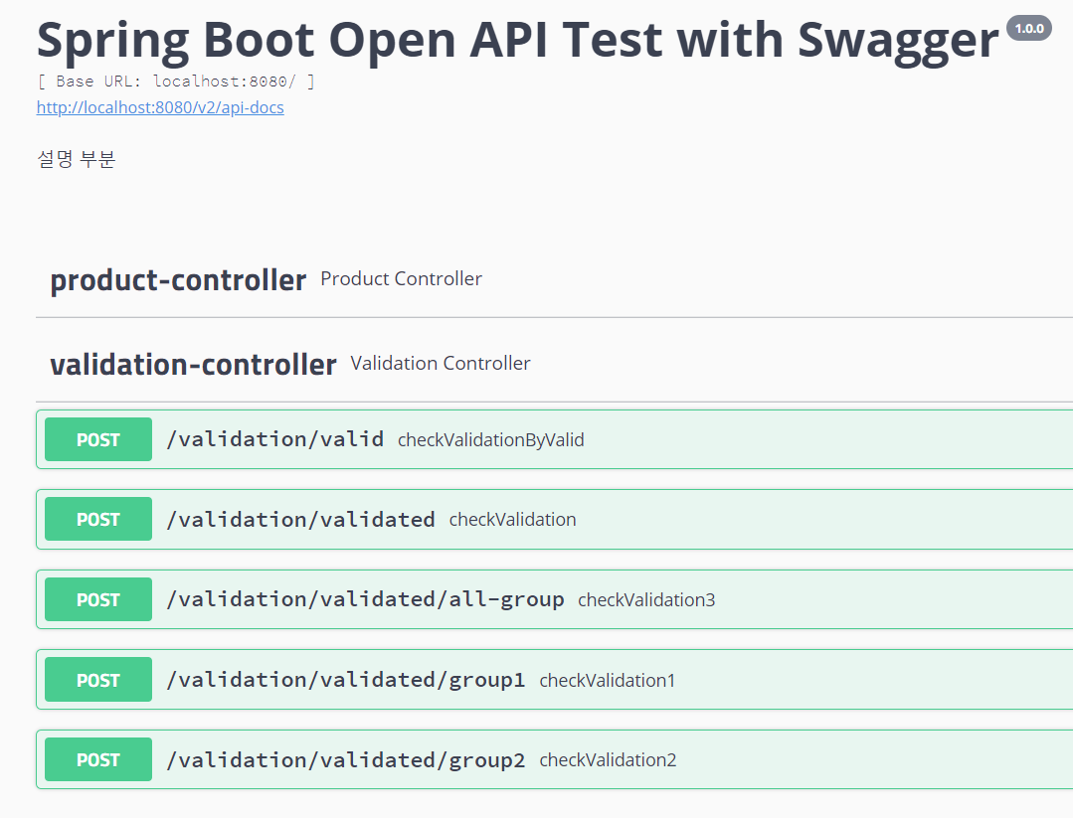
10 유효성 검사와 예외 처리
10.3.4 @Validated 활용

Slide 26

10 유효성 검사와 예외 처리
10.3.4 @Validated 활용
{
"age": -1,
"booleanCheck": true,
"count": -1,
"description": "Validation 실습 데이터입니다.",
"email": "flature@wikibooks.co.kr",
"name": "Flature",
"phoneNumber": "010-1234-5678"
}
[Field error in object 'validatedRequestDto' on field 'age': rejected value [-1]; codes [Min.validatedRequestDto.age,Min.age,Min.int,Min]; arguments [org.springframework.context.support.DefaultMessageSourceResolvable: codes [validatedRequestDto.age,age]; arguments []; default message [age],20]; default message [20 이상이어야 합니다]] ]

Slide 27

10 유효성 검사와 예외 처리
10.3.4 @Validated 활용
com.springboot.valid_exception.controller.ValidationController.checkValidation3(com.springboot.valid_exception.data.dto.ValidatedRequestDto) with 2 errors: [Field error in object 'validatedRequestDto' on field 'count': rejected value [-1]; codes [Positive.validatedRequestDto.count,Positive.count,Positive.int,Positive]; arguments [org.springframework.context.support.DefaultMessageSourceResolvable: codes [validatedRequestDto.count,count]; arguments []; default message [count]]; default message [0보다 커야 합니다]] [Field error in object 'validatedRequestDto' on field 'age': rejected value [-1]; codes [Min.validatedRequestDto.age,Min.age,Min.int,Min]; arguments [org.springframework.context.support.DefaultMessageSourceResolvable: codes [validatedRequestDto.age,age]; arguments []; default message [age],20]; default message [20 이상이어야 합니다]] ]
{
"age": 30,
"booleanCheck": false,
"count": 30,
"description": "Validation 실습 데이터입니다.",
"email": "flature@wikibooks.co.kr",
"name": "Flature",
"phoneNumber": "010-1234-5678"
}
위 데이터는 age와 count는 검사를 통과하고 booleanCheck변수에서 검사를 실패하는 데이터이다. 한편 checkValidation3() 메서드를 호출하면 정상적으로 응답이 오는 것을 볼 수 있다. 정리하면 다음과 같다.
@Validated 어노테이션에 특정 그룹을 설정하지 않은 경우에는 groups가 설정되지 않은 필드에 대해 유효성 검사를 수행
@Validated 어노테이션에 특정 그룹을 설정하는 경우에는 지정된 그룹으로 설정된 필드에 대해서만 유효성 검사를 수행
이처럼 그룹을 지정해서 유효성 검사를 실시하는 경우에는 어떤 상황에 사용할지를 적절하게 설계해야 의도대로 유효성 검사를 실시할 수 있다. 만약 이를 제대로 설계하지 않으면 비효율적이거나 생산적이지 못한 패턴을 의미하는 안티 패턴이 발생하게 된다.

Slide 28
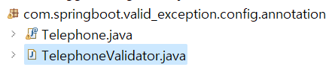

10 유효성 검사와 예외 처리
10.3.5 커스텀 Validation 추가
커스텀
public class TelephoneValidator implements ConstraintValidator<Telephone,String> {
@Override
public boolean isValid(String value, ConstraintValidatorContext constraintValidatorContext) {
if(value == null){
return false;
}
return value.matches("01(?:0|1|[6-9])[.-]?(\\d{3}|\\d{4})[.-]?(\\d{4})$");
}
}
isValid()
비교해서
@Pattern(regexp = "^01(?:0|1|[6-9])[.-]?(\\d{3}|\\d{4})[.-]?(\\d{4})$", message = "10 ~ 11 자리의 숫자만 입력 가능합니다.")

Slide 29
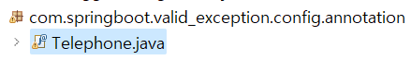
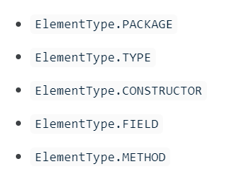
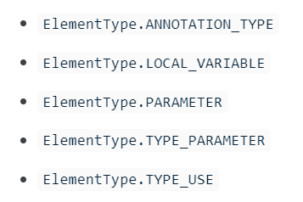
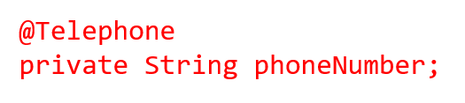
10 유효성 검사와 예외 처리
10.3.5 커스텀 Validation 추가
@Target(ElementType.FIELD)
@Retention(RetentionPolicy.RUNTIME)
@Constraint(validatedBy = TelephoneValidator.class)
public @interface Telephone {
String message() default " 전화번호 형식이 일치하지 않습니다.";
Class[] groups() default {};
Class[] payload() default {};
}

Slide 30
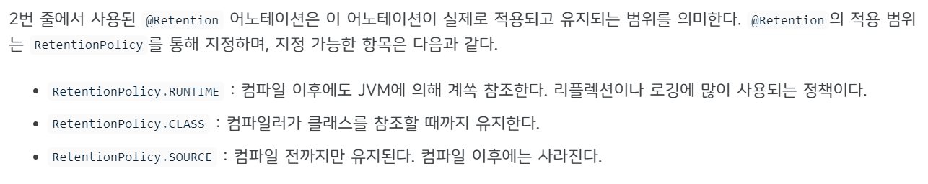
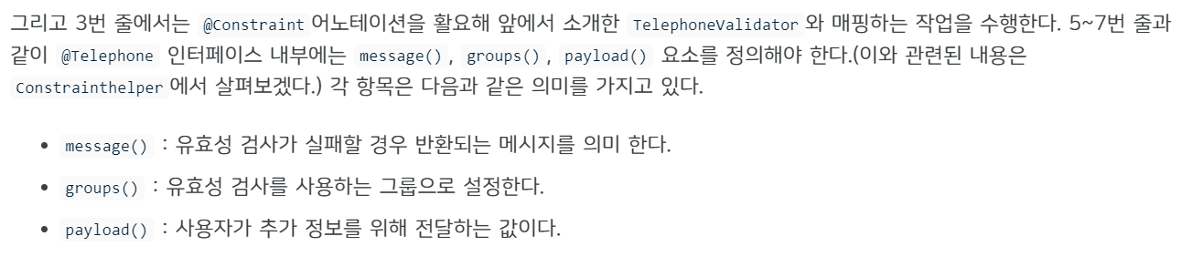
10 유효성 검사와 예외 처리
10.3.5 커스텀 Validation 추가
계속
활용해
리플렉션은 애플리케이션 개발에서보다는 프레임워크, 라이브러리에서 많이 사용됩니다.
프레임워크, 라이브러리는 사용하는 사람이 어떤 클래스를 만들지 모릅니다. 이럴 때 동적으로 해결해주기 위해서 리플렉션을 사용합니다.
대표적인 사용 예로는 스프링의 DI(dpendency injection), Proxy, ModelMapper 등이 있습니다.

Slide 31
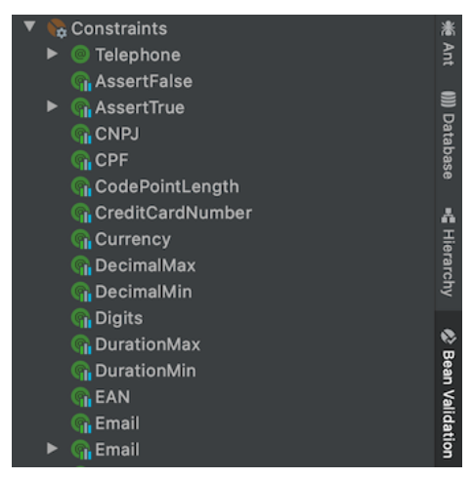
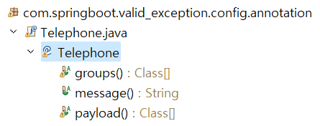
10 유효성 검사와 예외 처리
10.3.5 커스텀 Validation 추가

Slide 32
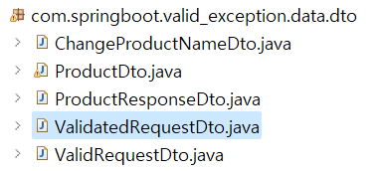
10 유효성 검사와 예외 처리
10.3.5 커스텀 Validation 추가
@Data
@NoArgsConstructor
@AllArgsConstructor
@ToString
@Builder
public class ValidatedRequestDto {
@NotBlank
private String name;
@Email
private String email;
@Telephone
private String phoneNumber;
@Min(value = 20, groups = ValidationGroup1.class)
@Max(value = 40, groups = ValidationGroup1.class)
int age;
@Size(min = 0, max = 40)
private String description;
@Positive(groups = ValidationGroup2.class)
private int count;
@AssertTrue
private boolean booleanCheck;
}

Slide 33
10 유효성 검사와 예외 처리
10.3.5 커스텀 Validation 추가
{
"age": 30,
"booleanCheck": true,
"count": 30,
"description": "Validation 실습 데이터입니다.",
"email": "flature@wikibooks.co.kr",
"name": "Flature",
"phoneNumber": "12345678"
}
[org.springframework.web.bind.MethodArgumentNotValidException: Validation failed for argument [0] in public org.springframework.http.ResponseEntity<java.lang.String> com.springboot.valid_exception.controller.ValidationController.checkValidation(com.springboot.valid_exception.data.dto.ValidatedRequestDto): [Field error in object 'validatedRequestDto' on field 'phoneNumber': rejected value [12345678]; codes [Telephone.validatedRequestDto.phoneNumber,Telephone.phoneNumber,Telephone.java.lang.String,Telephone]; arguments [org.springframework.context.support.DefaultMessageSourceResolvable: codes [validatedRequestDto.phoneNumber,phoneNumber]; arguments []; default message [phoneNumber]]; default message [ 전화번호 형식이 일치하지 않습니다.]] ]

Slide 34
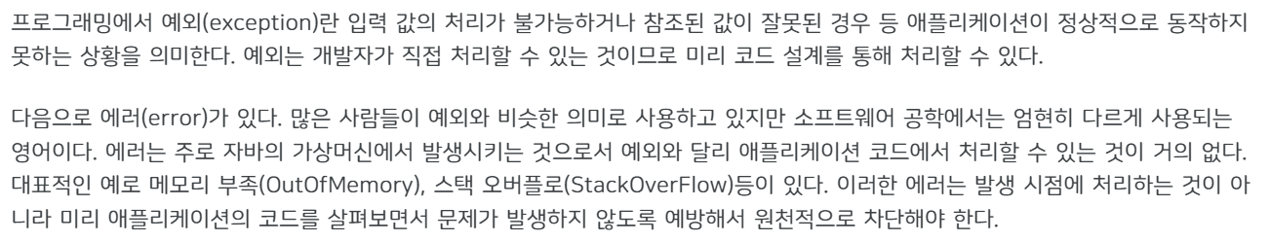
10 유효성 검사와 예외 처리
10.4 예외 처리
10.4.1 예외와 에러

Slide 35
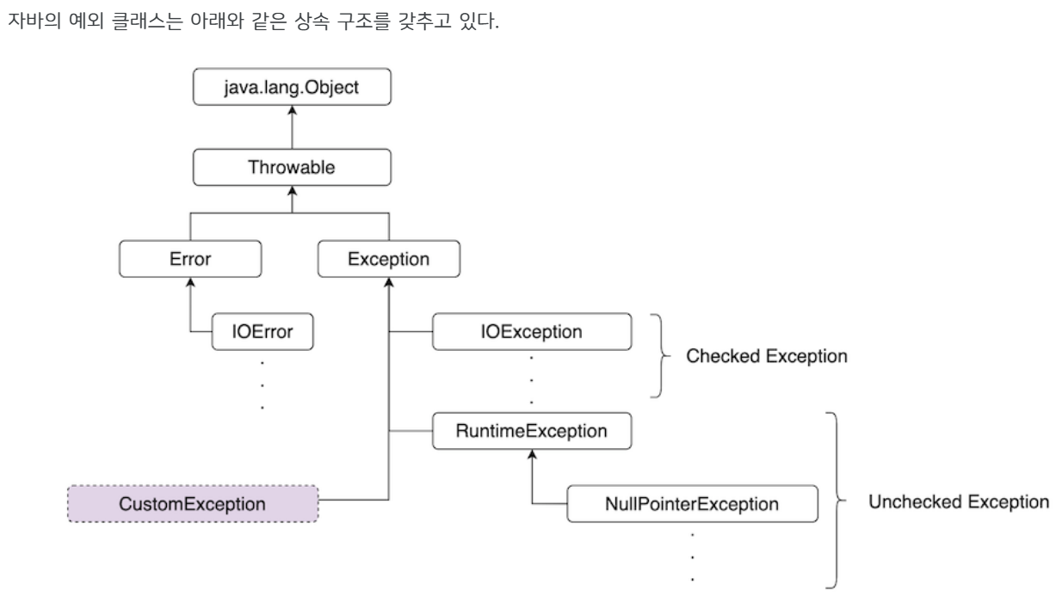
10 유효성 검사와 예외 처리
10.4.2 예외 클래스

Slide 36
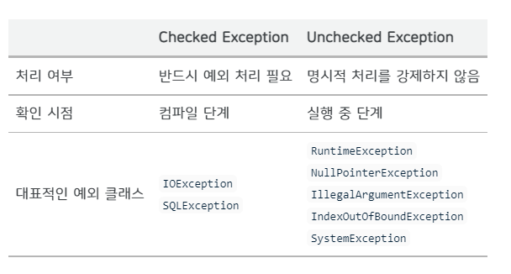
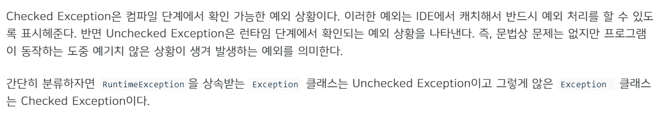
10 유효성 검사와 예외 처리
10.4.2 예외 클래스
표시해준다.

Slide 37
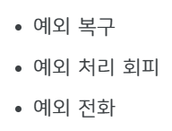

10 유효성 검사와 예외 처리
10.4.3 예외 처리 방법
예외 전환
int a = 1;
String b = "a";
try {
System.out.println(a + Integer.parseInt(b));
} catch (NumberFormatException e) {
b = "2";
System.out.println(a + Integer.parseInt(b));
}

Slide 38

10 유효성 검사와 예외 처리
10.4.3 예외 처리 방법
int a = 1;
String b = "a";
try {
System.out.println(a + Integer.parseInt(b));
} catch (NumberFormatException e) {
throw new NumberFormatException("숫자가 아닙니다.");
}
해야

Slide 39
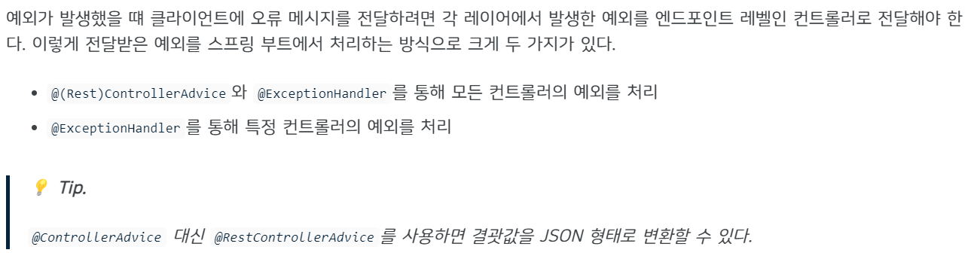
10 유효성 검사와 예외 처리
10.4.4 스프링 부트의 예외 처리 방식
담긴
때

Slide 40
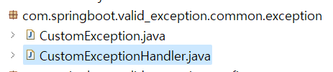
10 유효성 검사와 예외 처리
10.4.4 스프링 부트의 예외 처리 방식
@RestControllerAdvice
public class CustomExceptionHandler {
private final Logger LOGGER = LoggerFactory.getLogger(CustomExceptionHandler.class);
@ExceptionHandler(value = RuntimeException.class)
public ResponseEntity<Map<String, String>> handlerException(RuntimeException e, HttpServletRequest request){
HttpHeaders responseHeaders = new HttpHeaders();
HttpStatus httpStatus = HttpStatus.BAD_REQUEST;
LOGGER.error("Advice 내 HandleException 호출, {}, {}", request.getRequestURI(), e.getMessage());
Map<String, String> map = new HashMap<>();
map.put("error type", httpStatus.getReasonPhrase());
map.put("code", "400");
map.put("message", e.getMessage());
return new ResponseEntity<>(map, responseHeaders, httpStatus);
}
}
return new ResponseEntity<MoveResponseDto>(moveResponseDto, headers, HttpStatus.valueOf(200));
return ResponseEntity.ok()
.headers(headers)
.body(moveResponseDto);
return ResponseEntity.status(HttpStatus.ok).headers(headers).body(moveResponseDto);
ResponseEntity를 다양하게 코딩할 수 있다.

Slide 41

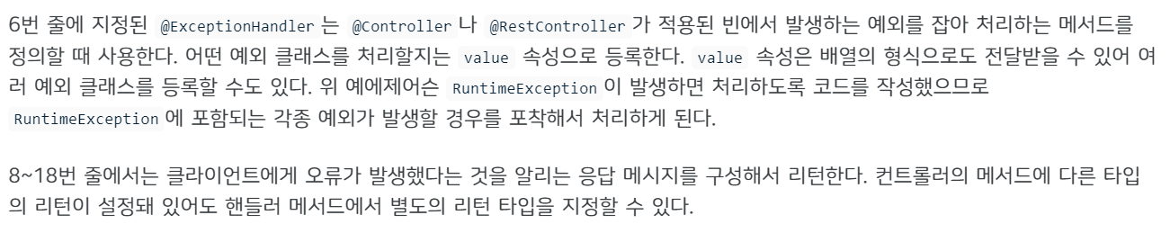
10 유효성 검사와 예외 처리
10.4.4 스프링 부트의 예외 처리 방식
@RestControllerAdvice(basePackages = "com.springboot.valid_exception")
예제에서는
HTTP Status Code
2XX Success
200 OK
201 Created
202 Accepted
204 No Content
4XX Client errors
400 Bad Request
401 Unauthorized
403 Forbidden
404 Not Found
405 Method Not Allowed
409 Conflict
429 Too many Requests

Slide 42
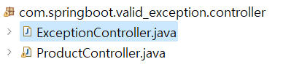

10 유효성 검사와 예외 처리
10.4.4 스프링 부트의 예외 처리 방식
@RestController
@RequestMapping("/exception")
public class ExceptionController {
@GetMapping
public void getRuntimeException(){
throw new RuntimeException("getRuntimeException 메서드 호출");
}
}
컨트롤러에서 던지 예외는 핸들러 클래스(@RestControllerAdvice혹은 @RestControllerAdvice가 설정된)
에서 받는다.

Slide 43





10 유효성 검사와 예외 처리
10.4.4 스프링 부트의 예외 처리 방식

Slide 44


10 유효성 검사와 예외 처리
10.4.4 스프링 부트의 예외 처리 방식
@RestController
@RequestMapping("/exception")
public class ExceptionController {
private final Logger LOGGER = LoggerFactory.getLogger(ExceptionController.class);
@GetMapping
public void getRuntimeException(){
throw new RuntimeException("getRuntimeException 메서드 호출");
}
@ExceptionHandler(value = RuntimeException.class)
public ResponseEntity<Map<String, String>> handleException(RuntimeException e, HttpServletRequest request) {
HttpHeaders responseHeaders = new HttpHeaders();
responseHeaders.setContentType(MediaType.APPLICATION_JSON);
HttpStatus httpStatus = HttpStatus.BAD_REQUEST;
LOGGER.error("클래스 내 handleException 호출, {}, {}", request.getRequestURI(),
e.getMessage());
Map<String, String> map = new HashMap<>();
map.put("error type", httpStatus.getReasonPhrase());
map.put("code", "400");
map.put("message", e.getMessage());
return new ResponseEntity<>(map, responseHeaders, httpStatus);
}
}
# 비교

Slide 45



10 유효성 검사와 예외 처리
10.4.4 스프링 부트의 예외 처리 방식
우선순위:
>
각 클래스의 동일한 메서드
@ExceptionHandler(value = RuntimeException.class)
public ResponseEntity<Map<String, String>> handleException(…)

Slide 46



10 유효성 검사와 예외 처리
10.4.4 스프링 부트의 예외 처리 방식
위 그림처럼 만약 @ControllerAdvice 클래스 내에 동일하게 핸들러 메서드가 선언된 상태에서 그림처럼 Exception 클래스와 그보다 좀 더 구체적인 NullPointerException 클래스가 각각 선언된 경우에는 구체적인 클래스가 지정된 쪽이 우선순위를 갖게 된다

Slide 47


10 유효성 검사와 예외 처리
10.4.4 스프링 부트의 예외 처리 방식

Slide 48


10 유효성 검사와 예외 처리
10.4.5 커스텀 예외
. . .
. . . .

Slide 49

10 유효성 검사와 예외 처리
10.4.5 커스텀 예외
. . . .

Slide 50

10 유효성 검사와 예외 처리
10.4.6 커스텀 예외 클래스 생성하기
실습해

Slide 51
10 유효성 검사와 예외 처리
10.4.6 커스텀 예외 클래스 생성하기
public class Exception extends Throwable {
static final long serialVersionUID = -3387516993124229948L;
public Exception() {
super();
}
public Exception(String message) {
super(message);
}
public Exception(String message, Throwable cause) {
super(message, cause);
}
public Exception(Throwable cause) {
super(cause);
}
protected Exception(String message, Throwable cause,
boolean enableSuppression,
boolean writableStackTrace) {
super(message, cause, enableSuppression, writableStackTrace);
}
}

Slide 52
10 유효성 검사와 예외 처리
10.4.6 커스텀 예외 클래스 생성하기
public class Throwable implements Serializable {
private static final long serialVersionUID = -3042686055658047285L;
private transient Object backtrace;
private String detailMessage;
... 생략 ...
public Throwable() {
fillInStackTrace();
}
public Throwable(String message) {
fillInStackTrace();
detailMessage = message;
}
public String getMessage() {
return detailMessage;
}
public String getLocalizedMessage() {
return getMessage();
}
... 생략 ...
}

Slide 53
10 유효성 검사와 예외 처리
10.4.6 커스텀 예외 클래스 생성하기
public enum HttpStatus {
// --- 4xx Client Error ---
BAD_REQUEST(400, HttpStatus.Series.CLIENT_ERROR, "Bad Request"),
UNAUTHORIZED(401, HttpStatus.Series.CLIENT_ERROR, "Unauthorized"),
PAYMENT_REQUIRED(402, HttpStatus.Series.CLIENT_ERROR, "Payment Required"),
FORBIDDEN(403, HttpStatus.Series.CLIENT_ERROR, "Forbidden"),
NOT_FOUND(404, HttpStatus.Series.CLIENT_ERROR, "Not Found"),
METHOD_NOT_ALLOWED(405, HttpStatus.Series.CLIENT_ERROR, "Method Not Allowed"),
private HttpStatus(int value, HttpStatus.Series series, String reasonPhrase) {
this.value = value;
this.series = series;
this.reasonPhrase = reasonPhrase;
}
public int value() {
return this.value;
}
public HttpStatus.Series series() {
return this.series;
}
}
4XX Client errors
400 Bad Request
401 Unauthorized
403 Forbidden
404 Not Found
405 Method Not Allowed
409 Conflict
429 Too many Requests

Slide 54


10 유효성 검사와 예외 처리
10.4.6 커스텀 예외 클래스 생성하기
최종적으로
reasonPhrase

Slide 55

10 유효성 검사와 예외 처리
10.4.6 커스텀 예외 클래스 생성하기
public class Constants {
public enum ExceptionClass {
PRODUCT("Product"); // 상수 하나 선언(도메인 Product 엔티티로만 실습한 관계로)
private String exceptionClass;
ExceptionClass(String exceptionClass) {
this.exceptionClass = exceptionClass;
}
public String getExceptionClass() {
return exceptionClass;
}
@Override
public String toString() {
return getExceptionClass() + " Exception. ";
}
}
}
열거형은 커스텀 예외 클래스에서 메시지 내부에 어떤 도메인에서 문제가 발생했는지 보여주는데 사용
public CustomException(Constants.ExceptionClass exceptionClass, HttpStatus httpStatus, String message) {
super(exceptionClass.toString() + message);
this.exceptionClass = exceptionClass;
this.httpStatus = httpStatus;
}
@GetMapping("/custom")
public void getCustomException() throws CustomException{
throw new CustomException(Constants.ExceptionClass.PRODUCT, HttpStatus.BAD_REQUEST, "getCustomException 메서드 호출");
}

Slide 56


10 유효성 검사와 예외 처리
10.4.6 커스텀 예외 클래스 생성하기
public class CustomException extends Exception {
private Constants.ExceptionClass exceptionClass;
private HttpStatus httpStatus;
public CustomException(Constants.ExceptionClass exceptionClass, HttpStatus httpStatus, String message) {
super(exceptionClass.toString() + message);
this.exceptionClass = exceptionClass;
this.httpStatus = httpStatus;
}
public Constants.ExceptionClass getExceptionClass() {
return exceptionClass;
}
public int getHttpStatusCode() {
return httpStatus.value();
}
public String getHttpStatusType() {
return httpStatus.getReasonPhrase();
}
public HttpStatus getHttpStatus() {
return httpStatus;
}
}

Slide 57

10 유효성 검사와 예외 처리
10.4.6 커스텀 예외 클래스 생성하기
@ExceptionHandler(value = CustomException.class)
public ResponseEntity<Map<String, String>> handleException(CustomException e,
HttpServletRequest request) {
HttpHeaders responseHeaders = new HttpHeaders();
LOGGER.error("Advice 내 handleException 호출, {}, {}", request.getRequestURI(), e.getMessage());
Map<String, String> map = new HashMap<>();
map.put("error type", e.getHttpStatusType());
map.put("code", Integer.toString(e.getHttpStatusCode()));
map.put("message", e.getMessage());
return new ResponseEntity<>(map, responseHeaders, e.getHttpStatus());
}
@RestControllerAdvice
public class CustomExceptionHandler {
:
@ExceptionHandler(value = RuntimeException.class)
:
@ExceptionHandler(value = CustomException.class)
Map<String, String> map = new HashMap<>();
map.put("error type", httpStatus.getReasonPhrase());
map.put("code", "400");
map.put("message", e.getMessage());
return new ResponseEntity<>(map, responseHeaders, httpStatus);

Slide 58


10 유효성 검사와 예외 처리
10.4.6 커스텀 예외 클래스 생성하기
@GetMapping("/custom")
public void getCustomException() throws CustomException{
throw new CustomException(Constants.ExceptionClass.PRODUCT, HttpStatus.BAD_REQUEST, "getCustomException 메서드 호출");
}
4XX Client errors
400 Bad Request
401 Unauthorized
403 Forbidden
404 Not Found
405 Method Not Allowed
409 Conflict
429 Too many Requests
HttpStatus.Unauthorized
HttpStatus.Not_Found
해당 Status로 변경하여 실행 해보기

Slide 59


10 유효성 검사와 예외 처리
10.4.6 커스텀 예외 클래스 생성하기

Slide 60

11 액추에이터 활용하기
11.1 프로젝트 생성 및 액추에이터 종속성 추가
11.2 엔드포인트
11.3 액추에이터 기능 살펴보기
11.4 액추에이터 커스텀 기능 만들기

Slide 61



11 액추에이터 활용하기
11.1 프로젝트 생성 및 액추에이터 종속성 추가
11장은 현재 sts 에서 자동으로 설정된 <parent> 2.7.2 버전으로는 서버 구동 에러가 발생할 수 있으니 실행 후 에러 발생하면 2.5.6으로 진행한다. 그래도 안 되면 2.4.0으로 한다. 프로젝트와 pom.xml첫 줄에 빨간 표시는 무시해도 된다.

Slide 62



11 액추에이터 활용하기
11.1 프로젝트 생성 및 액추에이터 종속성 추가
<dependencies>
... 생략 ...
<dependency>
<groupId>org.springframework.boot</groupId>
<artifactId>spring-boot-starter-actuator</artifactId>
</dependency>
... 생략 ...
</dependencies>

Slide 63





11 액추에이터 활용하기
11.2 엔드포인트
# management.endpoints.web.base-path=/custom-path
아래 실습을 위해서 주석처리한다.

Slide 64

11 액추에이터 활용하기
11.2 엔드 포인트

Slide 65

11 액추에이터 활용하기
11.2 엔드포인트
## 엔드포인트 활성화
management.endpoint.shutdown.enabled=true
management.endpoint.caches.enabled=false

Slide 66
11 액추에이터 활용하기
11.2 엔드포인트
## 엔드포인트 노출 설정
## HTTP 설정
management.endpoints.web.exposure.include=*
management.endpoints.web.exposure.exclude=threaddump, heapdump
## JMX 설정
management.endpoints.jmx.exposure.include=*
management.endpoints.jmx.exposure.exclude=threaddump, heapdump

Slide 67


11 액추에이터 활용하기
11.2 엔드포인트

Slide 68
11 액추에이터 활용하기
11.3 액추에이터 기능 살펴보기
11.3.1 애플리케이션 기본 정보(/info)
## 액추에이터 info 정보 설정
info.organization.name=wikibooks
info.contact.email=thinkground.flature@email.com
info.contact.phoneNumber=010-1234-5678

Slide 69

11 액추에이터 활용하기
11.3.1 애플리케이션 기본 정보(/info)
{
"organization":{
"name":"wikibooks"
},
"contact":{
"email":"thinkground.flature@email.com",
"phoneNumber":"010-1234-5678"
}
}
{}
위와 같이 결과가 나오면 pom.xml <parent> 2.5.6 버전으로 변경

Slide 70


11 액추에이터 활용하기
11.3.2 애플리케이션 상태(/health)
{"status":"UP"}

Slide 71

11 액추에이터 활용하기
11.3.2 애플리케이션 상태(/health)
## 액추에이터 health 상세 내역 활성화
management.endpoint.health.show-details=always
{
"status":"UP",
"components":{
"diskSpace":{
"status":"UP",
"details":{
"total":511013888000,
"free":214821752832,
"threshold":10485760,
"exists":true
}
},
"ping":{
"status":"UP"
}
}
}
위 예제에서는 별다른 기능이 없는 애플리케이션에서 실습을 진행하고 있어 간단한 내용만 출력된다. 만약 애플리케이션에 데이터베이스가 연동 돼 있으면 인프라 관련 상태까지 확인할 수 있다.
그리고 예제의 내용을 살펴보면 중간중간 계속해서 status 속성 값이 보이는데, 모든 status의 값이 UP이어야 애플리케이션의 상태가 UP으로 표시된다. 만약 DOWN 상태인 항목이 있다면 애플리케이션의 상태도 DOWN으로 표기되며 HTTP 상태 코드도 변경된다.

Slide 72

11 액추에이터 활용하기
11.3.3 빈 정보 확인(/beans)
{
"contexts":{
"application":{
"beans":{
"endpointCachingOperationInvokerAdvisor":{
"aliases":[],
"scope":"singleton",
"type":"org.springframework.boot.actuate.endpoint.invoker.cache.CachingOperationInvokerAdvisor", ...
},
"parentId":null
}
}
}

Slide 73

11 액추에이터 활용하기
11.3.4 스프링 부트의 자동설정 내역 확인(/conditions)
{
"contexts":{
"application":{
"positiveMatches":{
"AuditEventsEndpointAutoConfiguration":[
{
"condition":"OnAvailableEndpointCondition",
"message":"@ConditionalOnAvailableEndpoint no property management.endpoint.auditevents.enabled found so using endpoint default; @ConditionalOnAvailableEndpoint marked as exposed by a 'management.endpoints.jmx.exposure' property"
}
],
"BeansEndpointAutoConfiguration":[
{
"condition":"OnAvailableEndpointCondition",
"message":"@ConditionalOnAvailableEndpoint no property management.endpoint.beans.enabled found so using endpoint default; @ConditionalOnAvailableEndpoint marked as exposed by a 'management.endpoints.jmx.exposure' property"
}
],
"BeansEndpointAutoConfiguration#beansEndpoint":[
{
"condition":"OnBeanCondition",
"message":"@ConditionalOnMissingBean (types: org.springframework.boot.actuate.beans.BeansEndpoint; SearchStrategy: all) did not find any beans"
}
],...
}
}
}
}

Slide 74

11 액추에이터 활용하기
11.3.5 스프링 환경변수 정보(/env)
{
"activeProfiles":[
],
"propertySources":[
{
"name":"server.ports",
"properties":{
"local.server.port":{
"value":8080
}
}
},
{
"name":"servletContextInitParams",
"properties":{
}
},

Slide 75

11 액추에이터 활용하기
11.3.6 로깅 레벨 확인(/loggers)
{
"levels":[
"OFF",
"ERROR",
"WARN",
"INFO",
"DEBUG",
"TRACE"
],
"loggers":{
"ROOT":{
"configuredLevel":"INFO",
"effectiveLevel":"INFO"
},

Slide 76



11 액추에이터 활용하기
11.4 액추에이터 커스텀 기능 만들기
11.4.1 정보 제공 인터페이스의 구현체
@Component
public class CustomInfoContributor implements InfoContributor {
@Override
public void contribute(Info.Builder builder) {
Map<String, Object> content = new HashMap<>();
content.put("code-info", "InfoContributor 구현체에서 정의한 정보입니다.");
builder.withDetail("custom-info-contributor", content);
}
}

Slide 77

11 액추에이터 활용하기
11.4.1 정보 제공 인터페이스의 구현체
{
"organization":{
"name":"wikibooks"
},
"contact":{
"email":"thinkground.flature@email.com",
"phoneNumber":"010-1234-5678"
},
"custom-info-contributor":{
"code-info":"InfoContributor 구현체에서 정의한 정보입니다."
}
}
## 액추에이터 info 정보 설정
info.organization.name=wikibooks
info.contact.email=thinkground.flature@email.com
info.contact.phoneNumber=010-1234-5678

Slide 78


11 액추에이터 활용하기
11.4.2 커스텀 엔드포인트 생성
@Component
@Endpoint(id = "note")
public class NoteEndpoint {
private Map<String, Object> noteContent = new HashMap<>();
@ReadOperation
public Map<String, Object> getNote(){
return noteContent;
}
@WriteOperation
public Map<String, Object> writeNote(String key, Object value){
noteContent.put(key, value);
return noteContent;
}
@DeleteOperation
public Map<String, Object> deleteNote(String key){
noteContent.remove(key);
return noteContent;
}
}

Slide 79


11 액추에이터 활용하기
11.4.2 커스텀 엔드포인트 생성
{}

Slide 80


11 액추에이터 활용하기
크롬 확장
11.4.2 커스텀 엔드포인트 생성
{
"description": "설명 부분을 기입합니다."
}

Slide 81




11 액추에이터 활용하기
11.4.2 커스텀 엔드포인트 생성
삭제된
지금
{}

Slide 82


12 서버 간 통신
12.1 RestTemplate 란?
12.2 RestTemplate 사용하기
12.3 WebClient 란?
12.4 WebClient 사용하기

Slide 83



12 서버 간 통신
12.1 RestTemplate 란?

Slide 84

12 서버 간 통신
12.1.1 RestTemplate의 동작 원리
3
9
5
1
2
4
10
8
8
7
6

Slide 85

12 서버 간 통신
12.1.1 RestTemplate의 동작 원리
어플리케이션이 RestTemplate를 생성하고, URI, HTTP메소드 등의 헤더를 담아 요청한다.
RestTemplate 는 HttpMessageConverter 를 사용하여 requestEntity 를 요청메세지로 변환한다.
RestTemplate 는 ClientHttpRequestFactory 로 부터 ClientHttpRequest 를 가져와서 요청을 보낸다.
ClientHttpRequest 는 요청메세지를 만들어 HTTP 프로토콜을 통해 서버와 통신한다.
RestTemplate 는 ResponseErrorHandler 로 오류를 확인하고 있다면 처리로직을 태운다.
ResponseErrorHandler 는 오류가 있다면 ClientHttpResponse 에서 응답데이터를 가져와서 처리한다.
RestTemplate 는 HttpMessageConverter 를 이용해서 응답메세지를 java object(Class responseType) 로 변환한다.
어플리케이션에 반환된다.

Slide 86

12 서버 간 통신
12.1.2 RestTemplate의 대표적인 메서드

Slide 87



12 서버 간 통신
12.2 RestTemplate 사용하기
12.2.1 서버 프로젝트 생성하기

Slide 88


12 서버 간 통신
12.2.1 서버 프로젝트 생성하기
server.port=9090
@RestController
@RequestMapping("/api/v1/crud-api")
public class CrudController {
@GetMapping
public String getName() {
return "Flature";
}
@GetMapping(value = "/{variable}")
public String getVariable(@PathVariable String variable) {
return variable;
}
@GetMapping("/param")
public String getNameWithParam(@RequestParam String name) {
return "Hello. " + name + "!";
}

Slide 89
12 서버 간 통신
12.2.1 서버 프로젝트 생성하기
@PostMapping
public ResponseEntity<MemberDto> getMember(
@RequestBody MemberDto request,
@RequestParam String name,
@RequestParam String email,
@RequestParam String organization
) {
System.out.println(request.getName());
System.out.println(request.getEmail());
System.out.println(request.getOrganization());
MemberDto memberDto = new MemberDto();
memberDto.setName(name);
memberDto.setEmail(email);
memberDto.setOrganization(organization);
return ResponseEntity.status(HttpStatus.OK).body(memberDto);
}
@PostMapping(value = "/add-header")
public ResponseEntity<MemberDto> addHeader(@RequestHeader("my-header") String header,
@RequestBody MemberDto memberDTO) {
System.out.println(header);
return ResponseEntity.status(HttpStatus.OK).body(memberDTO);
}
}
PUT, DELETE 메서드는 GET과 POST 형식과 각 구성 방식이 거의 비슷하기 때문에 생략했다. 위 코드의 5~18번 줄의 코드는 GET 형식의 요청이 들어오는 상황의 케이스를 구현한다. 첫 번째 메서드는 아무 파라미터가 없는 경우, 두 번째는 PathVariable을 사용하는 경우, 세 번째는 RequestParameter를 사용하는 경우이다.
20~46번 줄에는 POST 형식의 요청을 받기 위한 두 개의 메서드가 구현돼 있다. 첫번째 메서드는 예제의 간소화를 위해 요청 파라미터(Request Parameter)와 요청 바디(Request Body)를 함께 받도록 구현했고, 두 번째 메서드는 임의의 HTTP 헤더를 받도록 구현했다.
@RequestHeader Annotation은 HTTP 요청 헤더 값을 컨트롤러 메서드의 파라미터로 전달한다(메서드 파라미터가 String이 아니라면 타입변환을 자동으로 적용한다).
만약 헤더가 존재하지 않으면 에러가 발생하며, required 속성을 이용해 필수여부를 설정할 수 있다. 또한 defaultValue 속성을 이용해 기본 값도 설정 가능하다.

Slide 90
12 서버 간 통신
12.2.1 서버 프로젝트 생성하기
public class MemberDto {
private String name;
private String email;
private String organization;
public String getName() {
return name;
}
public void setName(String name) {
this.name = name;
}
public String getEmail() {
return email;
}
public void setEmail(String email) {
this.email = email;
}
public String getOrganization() {
return organization;
}
public void setOrganization(String organization) {
this.organization = organization;
}
@Override
public String toString() {
return "MemberDTO{" +
"name='" + name + '\'' +
", email='" + email + '\'' +
", organization='" + organization + '\'' +
'}';
}

Slide 91

12 서버 간 통신
12.2.2 RestTemplate구현하기
Rest 프로젝트는 클라이언트의 서버이면서 serverBox에 대해 클라이언트가 된다.
rest
프로젝트
serverBox
프로젝트

Slide 92



12 서버 간 통신
12.2.2 RestTemplate구현하기
자동생성 된 버전으로 진행
그리고 클라이언트에서 요청하는 것처럼 실습하기 위해 SwaggerConfiguration 클래스 파일과 의존성 추가를 해야 한다. RestTemplate은 이미 spring-boot-starter-web 모듈에 포함돼 있는 기능이므로 pom.xml에 별도로 의존성을 추가할 필요는 없다. 프로젝트의 구조로는 클라이언트로부터 요청을 받는 컨트롤러와, RestTemplater을 활용해 다른 서버에 통신 요청을 하는 서비스 계층으로 작성하겠다.

Slide 93


12 서버 간 통신
12.2.2 RestTemplate구현하기
<dependency>
<groupId>io.springfox</groupId>
<artifactId>springfox-swagger2</artifactId>
<version>2.9.2</version>
</dependency>
<dependency>
<groupId>io.springfox</groupId>
<artifactId>springfox-swagger-ui</artifactId>
<version>2.9.2</version>
</dependency>.

Slide 94


12 서버 간 통신
12.2.2 RestTemplate구현하기
RestTemplate을 생성하고 사용하는 방법은 아주 다양하다. 그중 가장 보편적인 방법은 UriComponentsBuilder를 사용하는 방법이다. UriComponentsBuilder는 스프링 프레임워크에서 제공하는 클래스로서 여러 파라미터를 연결해서 URI 형식으로 만드는 기능을 수행한다.
@Service
public class RestTemplateService {
public String getName() {
URI uri = UriComponentsBuilder
.fromUriString("http://localhost:9090") // 호출부 URL 입력
.path("/api/v1/crud-api") // 세부 경로 입력
.encode() // 한글깨짐 방지
.build() // 빌더생성 종료하고
.toUri(); // URI 타입으로(URI 객체가 아니면 toUriString()로 대체)
RestTemplate restTemplate = new RestTemplate();
ResponseEntity<String> responseEntity = restTemplate.getForEntity(uri, String.class);
return responseEntity.getBody();
}
import는 다음 ppt 참고
public final UriComponentsBuilder encode() {
return encode(StandardCharsets.UTF-8);
}
외부 API를 요청하는데 사용
이 메서드는 PathVariable이나 파라미터를 사용하지 않는 호출 방법이다. UriComponentsBuilder는 빌더 형식으로 객체를 생성한다. fromUriString()메서드에서는 호출부의 URL을 입력하고, 이어서 path() 메서드에 세부 경로를 입력한다. encode() 메서드는 인코딩 문자셋을 설정할 수 있는데, 인자를 전달하지 않으면 기본적으로 UTF-8로 실행된다. 이후 build()메서드를 통해 빌더 생성을 종료하고 UriComponents타입이 리턴된다. 이 예제에서는 toUri() 메서드를 통해 URI 타입으로 리턴 받았다. 만약 URI 객체를 사용하지 않고 String 타입의 URI를 사용한다면 toUriString() 메서드로 대체해서 사용하면 된다.
이렇게 생성된 uri는 restTemplate이 외부 API를 요청하는데 사용되며 , getForEntity()에 파라미터로 전달된다. getForEntity()는 URI와 응답받는 타입을 매개변수로 사용한다.

Slide 95
12 서버 간 통신
12.2.2 RestTemplate구현하기
package com.springboot.rest.service;
import com.springboot.rest.dto.MemberDto;
import java.net.URI;
import org.apache.http.client.HttpClient;
import org.apache.http.impl.client.CloseableHttpClient;
import org.apache.http.impl.client.HttpClientBuilder;
import org.apache.http.impl.client.HttpClients;
import org.springframework.http.RequestEntity;
import org.springframework.http.ResponseEntity;
import org.springframework.http.client.HttpComponentsClientHttpRequestFactory;
import org.springframework.stereotype.Service;
import org.springframework.web.client.RestTemplate;
import org.springframework.web.util.UriComponentsBuilder;

Slide 96
12 서버 간 통신
12.2.2 RestTemplate구현하기
public String getNameWithPathVariable() {
URI uri = UriComponentsBuilder
.fromUriString("http://localhost:9090")
.path("/api/v1/crud-api/{name}")
.encode()
.build()
.expand("Flature") // 복수의 값을 넣어야 할 경우 , 를 추가하여 구분
.toUri();
RestTemplate restTemplate = new RestTemplate();
ResponseEntity<String> responseEntity = restTemplate.getForEntity(uri, String.class);
return responseEntity.getBody();
}
이 메서드에서 눈여겨볼 내용은 path() 메서드와 expand() 메서드 내에 입력한 세부 URI 중 중괄호({}) 부분을 사용해 개발 단계에서 쉽게 이해할 수 있는 변수명을 입력하고 expand() 메서드에서는 순서대로 값을 입력하면 된다. 값을 여러 개 넣어야 하는 경우에는 콤마(,) 로 구분해서 나열한다.

Slide 97
12 서버 간 통신
12.2.2 RestTemplate구현하기
public String getNameWithParameter() {
URI uri = UriComponentsBuilder
.fromUriString("http://localhost:9090")
.path("/api/v1/crud-api/param")
.queryParam("name", "Flature")
.encode()
.build()
.toUri();
RestTemplate restTemplate = new RestTemplate();
ResponseEntity<String> responseEntity = restTemplate.getForEntity(uri, String.class);
return responseEntity.getBody();
}
}
이 메서드는 파라미터로 전달하는 코드이다. 예제에서 볼 수 있듯이 queryParam() 메서드를 사용해 (키, 값) 형식의 파라미터를 추가할 수 있다.

Slide 98

12 서버 간 통신
12.2.2 RestTemplate구현하기
public ResponseEntity<MemberDto> postWithParamAndBody() {
URI uri = UriComponentsBuilder
.fromUriString("http://localhost:9090")
.path("/api/v1/crud-api")
.queryParam("name", "Flature")
.queryParam("email", "flature@wikibooks.co.kr")
.queryParam("organization", "Wikibooks")
.encode()
.build()
.toUri();
MemberDto memberDto = new MemberDto();
memberDto.setName("flature!!");
memberDto.setEmail("flature@gmail.com");
memberDto.setOrganization("Around Hub Studio");
RestTemplate restTemplate = new RestTemplate();
ResponseEntity<MemberDto> responseEntity = restTemplate.postForEntity(uri, memberDto, MemberDto.class);
return responseEntity;
}
@RestController
@RequestMapping("/api/v1/crud-api")
public class CrudController {
@GetMapping
public String getName() {
return "Flature";
}
@GetMapping(value = "/{variable}")
public String getVariable(@PathVariable String variable) {
return variable;
}
@GetMapping("/param")
public String getNameWithParam(@RequestParam String name) {
return "Hello. " + name + "!";
}
@PostMapping
public ResponseEntity<MemberDto> getMember
:

Slide 99
12 서버 간 통신
12.2.2 RestTemplate구현하기
public ResponseEntity<MemberDto> postWithHeader() {
URI uri = UriComponentsBuilder
.fromUriString("http://localhost:9090")
.path("/api/v1/crud-api/add-header")
.encode()
.build()
.toUri();
MemberDto memberDto = new MemberDto();
memberDto.setName("flature!!");
memberDto.setEmail("flature@gmail.com");
memberDto.setOrganization("Around Hub Studio");
RequestEntity<MemberDto> requestEntity = RequestEntity
.post(uri)
.header("my-header", "Wikibooks API")
.body(memberDto);
RestTemplate restTemplate = new RestTemplate();
ResponseEntity<MemberDto> responseEntity = restTemplate.exchange(requestEntity,
MemberDto.class);
return responseEntity;
}
예제에서 1~22번 줄은 POST 형식으로 외부 API에 요청할 때 Body 값과 파라미터 값을 담는 방법 두 가지를 모두 보여준다. 2~10번 줄에서는 파라미터에 값을 추가하는 작업이 수행되며, 12~19번 줄에서는 RequestBody 에 값을 담는 작업이 수행된다. RequestBody에 값을 담기 위해서는 12~15번 줄과 같이 데이터 객체를 생성한다. postForEntity() 메서드를 사용할 경우에는 파라미터로 데이터 객체를 넣으면 된다.

Slide 100

12 서버 간 통신
12.2.2 RestTemplate구현하기
@Configuration
@EnableSwagger2
public class SwaggerConfiguration {
@Bean
public Docket api() {
return new Docket(DocumentationType.SWAGGER_2)
.apiInfo(apiInfo())
.select()
.apis(RequestHandlerSelectors.basePackage("com.springboot.rest"))
.paths(PathSelectors.any())
.build();
}
private ApiInfo apiInfo() {
return new ApiInfoBuilder()
.title("Spring Boot Open API Test with Swagger")
.description("설명 부분")
.version("1.0.0")
.build();
}
}

Slide 101

12 서버 간 통신
12.2.2 RestTemplate구현하기
@RestController
@RequestMapping("/rest-template")
public class RestTemplateController {
private final RestTemplateService restTemplateService;
public RestTemplateController(RestTemplateService restTemplateService){
this.restTemplateService = restTemplateService;
}
@GetMapping
public String getName(){
return restTemplateService.getName();
}
@GetMapping("/path-variable")
public String getNameWithPathVariable(){
return restTemplateService.getNameWithPathVariable();
}
@PostMapping
public ResponseEntity<MemberDto> postDto(){
return restTemplateService.postWithParamAndBody();
}
@PostMapping("/header")
public ResponseEntity<MemberDto> postWithHeader(){
return restTemplateService.postWithHeader();
}
}

Slide 102




12 서버 간 통신
12.2.2 RestTemplate구현하기

Slide 103

12 서버 간 통신
12.2.2 RestTemplate구현하기
public ResponseEntity<MemberDto> postWithHeader() {
URI uri = UriComponentsBuilder
.fromUriString("http://localhost:9090")
.path("/api/v1/crud-api/add-header")
.encode()
.build()
.toUri();
MemberDto memberDTO = new MemberDto();
memberDTO.setName("flature");
memberDTO.setEmail("flature@wikibooks.co.kr");
memberDTO.setOrganization("Around Hub Studio");
RequestEntity<MemberDto> requestEntity = RequestEntity
.post(uri)
.header("my-header", "Wikibooks API")
.body(memberDTO);
RestTemplate restTemplate = new RestTemplate();
ResponseEntity<MemberDto> responseEntity = restTemplate.exchange(requestEntity,
MemberDto.class);
return responseEntity;
}

Slide 104

12 서버 간 통신
12.2.3 RestTemplate 커스텀 설정
<dependency>
<groupId>org.apache.httpcomponents</groupId>
<artifactId>httpclient</artifactId>
</dependency>
과거 널리 자바에서 널리사용되었던 오픈소스 HttpClient 프로젝트가 종료되고 HttpClient와 HttpCore로 분리되어 더 나은 성능과 유연성을 제공하는 Apache HttpComponents 프로젝트로 대체되었으며 교체를 강력하게 권고 하고 있다. 문제는 대부분의 국내 기업형 문자 서비스 및 결제 등의 서비스 구현 예제가 과거 HttpClient 기반으로 되어 있어 실 개발에 적용하는 것에 있어 여러가지 불편함이 있다는 것이다. 따라서 최신 버전으로 개발하여 적용해 나가야 한다.

Slide 105
12 서버 간 통신
12.2.3 RestTemplate 커스텀 설정
public RestTemplate restTemplate(){
HttpComponentsClientHttpRequestFactory factory = new HttpComponentsClientHttpRequestFactory();
HttpClient client = HttpClientBuilder.create()
.setMaxConnTotal(500)
.setMaxConnPerRoute(500)
.build();
CloseableHttpClient httpClient = HttpClients.custom()
.setMaxConnTotal(500)
.setMaxConnPerRoute(500)
.build();
factory.setHttpClient(httpClient);
factory.setConnectTimeout(2000);
factory.setReadTimeout(5000);
RestTemplate restTemplate = new RestTemplate(factory);
return restTemplate;
}

Slide 106

12 서버 간 통신
12.2.3 RestTemplate 커스텀 설정
public RestTemplate(ClientHttpRequestFactory requestFactory) {
this();
this.setRequestFactory(requestFactory);
}

Slide 107

12 서버 간 통신
12.3 WebClient 란?
Blocking방식은 요청하고 응답 올때까지 기다리는 방식이고, Non-Blocking방식은 요청하고 다른 일을 수행하다가 나중에 응답신호가 오면 결과를 읽어 처리하는 방식이다.
동기방식은 요청자와 제공자 사이에 계속 Connection이 맺어져 있어야 하고, 비동기방식은 Connection은 끊어지고 서로 간에 이벤트를 통해 통신하는 방식입니다.

Slide 108
12 서버 간 통신
12.3.1 WebClient 구성
<dependency>
<groupId>org.springframework.boot</groupId>
<artifactId>spring-boot-starter-webflux</artifactId>
</dependency>

Slide 109


12 서버 간 통신
12.3.1 WebClient 구성
Spring WebFlux는 Spring 5에서 새롭게 추가된 모듈이다. WebFlux는 클라이언트, 서버에서 reactive 스타일의 어플리케이션 개발을 도와주는 모듈이며, reactive-stack web framework이며 non-blocking에 reactive stream을 지원한다.
장점 : 고성능, spring 과 완벽한 통합, netty 지원, 비동기 non-blocking 메세지 처리
단점 : 오류처리가 다소 복잡하다.
스프링5는 Spring Boot 2 부터 도입이 되었으며, Spring Boot 2 의 stack 는 아래와 같다. Reactive Stack 를 사용할지, Servlet Stack 를 사용할지 선택이 필요하다.

Slide 110

12 서버 간 통신
12.4 WebClient 사용하기
12.4.1 WebClient 구현

Slide 111

12 서버 간 통신
12.4.1 WebClient 구현
package com.springboot.rest.controller;
import com.springboot.rest.dto.MemberDto;
import com.springboot.rest.service.WebClientService;
import org.springframework.beans.factory.annotation.Autowired;
import org.springframework.http.ResponseEntity;
import org.springframework.web.bind.annotation.GetMapping;
import org.springframework.web.bind.annotation.PostMapping;
import org.springframework.web.bind.annotation.RequestMapping;
import org.springframework.web.bind.annotation.RestController;
@RestController
@RequestMapping("/web-client")
public class WebClientController {
private WebClientService webClientService;
@Autowired
public WebClientController(WebClientService webClientService) {
this.webClientService = webClientService;
}

Slide 112
12 서버 간 통신
12.4.1 WebClient 구현
@GetMapping
public String getName() {
return webClientService.getName();
}
@GetMapping("/path-variable")
public String getNameWithPathVariable() {
return webClientService.getNameWithPathVariable();
}
@GetMapping("/parameter")
public String getNameWithParameter() {
return webClientService.getNameWithParameter();
}
@PostMapping
public ResponseEntity<MemberDto> postDto() {
return webClientService.postWithParamAndBody();
}
@PostMapping("/header")
public ResponseEntity<MemberDto> postWithHeader(){
return webClientService.postWithHeader();
}
}

Slide 113

12 서버 간 통신
12.4.1 WebClient 구현
@Service
public class WebClientService {
public String getName(){
WebClient webClient = WebClient.builder()
.baseUrl("http://localhost:9090")
.defaultHeader(HttpHeaders.CONTENT_TYPE, MediaType.APPLICATION_JSON_VALUE)
.build();
return webClient.get()
.uri("/api/v1/crud-api")
.retrieve()
.bodyToMono(String.class)
.block();
}
getName() 메서드는 builder()를 활용해 WebClient를 만들고 다른 두 개의 메서드에서는 create()를 활용해 WebClient를 생성한다.
WebClient는 우선 객체를 생성한 후 요청을 전달하는 방식으로 동작한다. 이를 위해 builder()를 통해 baseUrl()메서드에서 기본 URL을 설정하고 defaultHeader() 메서드로 헤더의 값을 설정했다. 일반적으로 WebClient 객체를 이용할 때는 이처럼 WebClient 객체를 생성한 후 재사용하는 방식으로 구현하는 것이 좋다.
예제에서 소개된 메서드 외에 builder() 를 사용할 경우 확장할 수 있는 메서드는 다음과 같다.
defaultHeader() : WebClient의 기본 헤더 설정
defauiltCookie() : WebClient의 기본 쿠키 설정
defaultUriVariable() : WebClient의 기본 URI 확장갑 설정
filter() : WebClient 에서 발생하는 요청에 대한 필터 설정
일단 빌드 된 WebClient는 변경할 수 없다. 다만 다음과 같이 복사해서 사용할 수는 있다.
WebClient webClient = WebClient.create("http://localhost:9090");
WebClient clone = webClient.mutate().build();

Slide 114
12 서버 간 통신
12.4.1 WebClient 구현
# 직전 코드 설명용
@Service
public class WebClientService {
public String getName(){
WebClient webClient = WebClient.builder()
.baseUrl("http://localhost:9090")
.defaultHeader(HttpHeaders.CONTENT_TYPE, MediaType.APPLICATION_JSON_VALUE)
.build();
return webClient.get()
.uri("/api/v1/crud-api")
.retrieve()
.bodyToMono(String.class)
.block();
}
return 이하 코드에는 실제 요청 코드가 작성돼 있다. WebClient는 HTTP 메서드를 get(), put(), delete() 등의 네이밍이 명확한 메서드로 설정할 수 있다. 그리고 URI를 확장하는 방법으로 uri() 메서드를 사용할 수 있다.
retrieve() 메서드는 요청에 대한 응답을 받았을 때 그 값을 추출하는 방법 중 하나이다. retrieve() 메서드는 bodyToMono() 메서드를 통해 리턴 타입을 설정해서 문자열 객체를 받아오게 돼있다. 참고로 Mono는 리액티브 스트림에 대한 선행 학습이 필요한 개념이며, Flux 와 비교되는 개념이다. Flux와 Mono는 리액티브 스트림에서 데이터를 제공하는 발행자 역할을 수행하는 Publisher의 구현체이다. (쉽게 설명하면, Mono는 1개 값, Flux는 복수의 값을 리턴할 때 사용)
WebClient는 기본적으로 논블로킹(Non-Blocking) 방식으로 동작하기 때문에 기존에 사용하던 코드의 구조를 블로킹 구조로 바꿔줄 필요가 있다. 예제에서는 block()이라는 메서드를 추가해서 블로킹 형식으로 동작하게끔 설정했다.

Slide 115
12 서버 간 통신
12.4.1 WebClient 구현
public String getNameWithPathVariable() {
WebClient webClient = WebClient.create("http://localhost:9090");
ResponseEntity<String> responseEntity = webClient.get()
.uri(uriBuilder -> uriBuilder.path("/api/v1/crud-api/{name}")
.build("Flature"))
.retrieve().toEntity(String.class).block();
return responseEntity.getBody();
}
getNameWithPathVariable() 메서드는 PathVariable 값을 추가해 요청을 보내는 코드이다. uri() 메서드 내부에서 uriBuilder를 사용해 path를 설정하고 build() 메서드를 추가할 값을 넣는 것으로 pathVariable을 추가할 수 있다.
좀 더 간략하게 작성하고 싶다면 다음과 같이 작성할 수 있다.
ResponseEntity<String> responseEntity1 = webClient.get()
.uri("/api/v1/crud-api/{name}", "Flature")
.retrieve()
.toEntity(String.class)
.block();
bodyToMono() 메서드가 아닌 toEntity()를 사용하는 예제이다. toEntity() 를 사용하면 ResponseEntity타입으로 응답을 전달받을 수 있다.

Slide 116
12 서버 간 통신
12.4.1 WebClient 구현
getNameWithParameter() 메서드는 쿼리 파라미터를 함께 전달하는 방법을 제시한다. 쿼리 파라미터를 요청에 담기 위해서는 uriBuilder를 사용하며, queryParam() 메서드를 사용해 전달하려는 값을 설정한다.
그리고 예제에서는 retrieve() 대신 exchange() 메서드를 사용했다. exchange() 메서드는 지원 중단됐기 때문에 exchangeToMono()또는 exchangeToFlux()를 사용해야 한다. exchange() 메서드는 응답 결과 코드에 따라 다르게 응답을 설정할 수 있다. 그리고 clientResponse 결괏값에 따라 if문 분기를 만들어 상황에 따라 결괏값을 다르게 전달할 수 있다.
public String getNameWithParameter() {
WebClient webClient = WebClient.create("http://localhost:9090");
return webClient.get().uri(uriBuilder -> uriBuilder.path("/api/v1/crud-api")
.queryParam("name", "Flature")
.build())
.exchangeToMono(clientResponse -> {
if (clientResponse.statusCode().equals(HttpStatus.OK)) {
return clientResponse.bodyToMono(String.class);
} else {
return clientResponse.createException().flatMap(Mono::error);
}
})
.block();
}
}

Slide 117

12 서버 간 통신
12.4.1 WebClient 구현
WebClient를 생성하고 사용하는 방법은 앞서 본 GET 요청을 만드는 방법과 다르지 않다. 다만 POST 방식에서 눈여겨볼 내용은 HTTP 바디 값을 담는 방법과 커스텀 헤더를 구가하는 방법이다.
public ResponseEntity<MemberDto> postWithParamAndBody() {
WebClient webClient = WebClient.builder()
.baseUrl("http://localhost:9090")
.defaultHeader(HttpHeaders.CONTENT_TYPE, MediaType.APPLICATION_JSON_VALUE)
.build();
MemberDto memberDto = new MemberDto();
memberDto.setName("flature!!");
memberDto.setEmail("flature@gmail.com");
memberDto.setOrganization("Around Hub Studio");
return webClient.post().uri(uriBuilder -> uriBuilder.path("/api/v1/crud-api")
.queryParam("name", "Flature")
.queryParam("email", "flature@wikibooks.co.kr")
.queryParam("organization", "Wikibooks")
.build())
.bodyValue(memberDto)
.retrieve()
.toEntity(MemberDto.class)
.block();
}
webClient 에서 post() 메서드를 통해 POST 메서드 통신을 정의했고, uri()는 uriBuilder로 path와 parameter를 설정했다. 그 후 bodyValue() 메서드를 통해 HTTP 바디 값을 설정한다. HTTP 바디에는 일반적으로 데이터 객체(DTO, VO 등)를 파라미터로 전달한다.

Slide 118
12 서버 간 통신
12.4.1 WebClient 구현
postWithHeader() 메서드는 POST 요청을 보낼 때 헤더를 추가해서 보내는 예제이다. 전반적인 내용은 동일하며, header() 메서드를 사용해 헤더에 값을 추가했다. 일반적으로 임의로 추가한 헤더에는 외부 API를 사용하기 위해 인증된 토큰값을 담아 전달한다.
public ResponseEntity<MemberDto> postWithHeader() {
WebClient webClient = WebClient.builder()
.baseUrl("http://localhost:9090")
.defaultHeader(HttpHeaders.CONTENT_TYPE, MediaType.APPLICATION_JSON_VALUE)
.build();
MemberDto memberDto = new MemberDto();
memberDto.setName("flature!!");
memberDto.setEmail("flature@gmail.com");
memberDto.setOrganization("Around Hub Studio");
return webClient
.post()
.uri(uriBuilder -> uriBuilder.path("/api/v1/crud-api/add-header")
.build())
.bodyValue(memberDto)
.header("my-header", "Wikibooks API")
.retrieve()
.toEntity(MemberDto.class)
.block();
}
}

Slide 119

12 서버 간 통신
12.4.1 WebClient 구현

Slide 120


12 서버 간 통신
12.4.1 WebClient 구현

Slide 121
13 서비스의 인증과 권한 부여
13.1 보안 용어 이해
13.2 스프링 시큐리티
13.3 스프링 시큐리티의 동작 구조
13.4 JWT
13.5 스프링 시큐리티와 JWT 적용

Slide 122



13 서비스의 인증과 권한 부여
13.1 보안 용어 이해
13.1.1 인증

Slide 123

13 서비스의 인증과 권한 부여
13.1.2 인가
13.1.3 접근 주체

Slide 124

13 서비스의 인증과 권한 부여
13.2 스프링 시큐리티
13.3 스프링 시큐리티의 동작 구조

Slide 125

13 서비스의 인증과 권한 부여
13.3 스프링 시큐리티의 동작 구조
DelegatingFilterProxy는 서블릿 컨테이너의 생명주기와 스프링 애플리케이션 컨텍스트(Application Context) 사이에서 다리 역할을 수행하는 필터 구현체이다. 표준 서블릿 필터를 구현하고 있으며, 역할을 위임할 필터체인 프록시(FliterChainProxy)를 내부에 가지고 있다. 필터체인 프록시는 스프링 부트의 자동 설정에 의해 자동 생성된다.
필터체인 프록시는 스프링 시큐리티에서 제공하는 필터로서 보안 필터체인(SecurityFilterChain)을 통해 많은 보안 필터(Security Filter)를 사용할 수 있다. 필터체인 프록시에서 사용할 수 있는 보안 필터체인은 List 형식으로 담을 수 있게 설정돼 있어 URI 패턴에 따라 특정 보안필터 체인을 선택해 사용하게 된다.

Slide 126



13 서비스의 인증과 권한 부여
13.3 스프링 시큐리티의 동작 구조
보안 필터체인은 WebSecurityConfigurerAdapter 클래스를 상속 받아 설정할 수 있다. 앞에서 이야기한 것처럼 필터체인 프록시는 여러 보안 필터체인을 가질 수 있는데, 여러 보안 필터체인을 만들기 위해서는 WebSecurityConfigurerAdapter 클래스를 상속받은 클래스를 여러 개 생성하면 된다.
이때 WebSecurityConfigurerAdapter 클래스에는 @Order 어노테이션을 통해 우선순위가 지정돼 있는데, 2개 이상의 클래스를 생성했을 때 똑같은 설정으로 우선순위가 100이 설정돼 있으면 예외가 발생하기 때문에 상속받은 클래스에서 @Order 어노테이션을 지정해 순서를 정하는 것이 중요하다. 별도의 설정이 없으면 … next page

Slide 127

13 서비스의 인증과 권한 부여
13.3 스프링 시큐리티의 동작 구조

Slide 128
13 서비스의 인증과 권한 부여
13.3 스프링 시큐리티의 동작 구조
(2)username과 password
축출 토큰 형성
(4)인증을 위해 토큰 전달
(7)인증을 수행하고...
(3)토큰 전달
(1)전달하는 정보를 해당 필터에서 인증 절차
(8)검증된
토큰 전달
(7)성공 시
권한을 담은
토큰 전달
(9)검증된
토큰 저장
(5)토큰의 정보
를 전달
(7)UserDetails 객체 전달
DB
(6)전달받은 정보를 통해 DB에서 일치하는 사용자를 찾아 UserDetails 객체 생성

Slide 129



13 서비스의 인증과 권한 부여
13.3 스프링 시큐리티의 동작 구조

Slide 130


13 서비스의 인증과 권한 부여
13.4 JWT
13.4.1 JWT의 구조

Slide 131



13 서비스의 인증과 권한 부여
13.4.1 JWT의 구조
{
"alg" : "HS256",
"typ" : "JWT"
}

Slide 132

13 서비스의 인증과 권한 부여
13.4.1 JWT의 구조
{
"sub" : "wikibooks payload",
"exp" : "1602076408",
"userId" : "wikibooks",
"username" : "flature"
}

Slide 133


13 서비스의 인증과 권한 부여
13.4.1 JWT의 구조
HMACSHA256(
base64UrlEncode(header) + "." +
base64UrlEncode(payload),
secret
)
메시지가

Slide 134


13 서비스의 인증과 권한 부여
13.4.2 JWT 디버거 사용하기
https://jwt.io/#debugger-io
이 화면은 Encoded와 Decoded로 나눠져 있으며, 양측의 내용이 일치하는지 사이트에서 확인할 수도 있고 Decoded의 내용을 변경하면 Encoded의 콘텐츠가 자동으로 반영된다.

Slide 135



13 서비스의 인증과 권한 부여
13.5 스프링 시큐리티와 JWT 적용

Slide 136

13 서비스의 인증과 권한 부여
13.5 스프링 시큐리티와 JWT 적용

Slide 137

13 서비스의 인증과 권한 부여
13.5 스프링 시큐리티와 JWT 적용
<dependency>
<groupId>org.springframework.boot</groupId>
<artifactId>spring-boot-starter-security</artifactId>
</dependency>
<dependency>
<groupId>io.jsonwebtoken</groupId>
<artifactId>jjwt</artifactId>
<version>0.9.1</version>
</dependency>

Slide 138
13 서비스의 인증과 권한 부여
13.5 스프링 시큐리티 클래스 생성
(4) JwtTokenProvider 생성 @Component
(5) JwtAuthenticationFilter 생성
springframework.web.filter.OncePerRequestFilter에서 제공하는 클래스 상속하여 생성
DB
(3) UserDetailsServiceImpl 생성 @Service
UserDetailsService interface 구현 클래스 생성
(3-1) UserDetailsService interface 생성
(6) SecurityConfiguration 생성 @Configuration
springframework.security.config.....WebSecurityConfigurerAdapter에서 제공하는 클래스 상속하여 생성
(2) UserRepository 생성
(1) User Entity 생성 @Entity
springframework.security.....UserDetails 에서 제공하는 interface 구현 클래스 생성
(7) CustomAccessDeniedHandler 생성 @Component
springframework.security.web.access.AccessDeniedHandler에서 제공하는 interface 구현 클래스 생성
(8) CustomAuthenticationEntryPoint 생성 @Component
springframework.security.web.AuthenticationEntryPoint 에서 제공하는 interface 구현 클래스 생성
(9) EntryPointErrorResponse DTO 생성 @Data

Slide 139


13 서비스의 인증과 권한 부여
13.5.1 UserDetails와 UserDetailsService 구현
package com.springboot.security.data.entity;
import com.fasterxml.jackson.annotation.JsonProperty;
import com.fasterxml.jackson.annotation.JsonProperty.Access;
import java.util.ArrayList;
import java.util.Collection;
import java.util.List;
import java.util.stream.Collectors;
import javax.persistence.Column;
import javax.persistence.ElementCollection;
import javax.persistence.Entity;
import javax.persistence.FetchType;
import javax.persistence.GeneratedValue;
import javax.persistence.GenerationType;
import javax.persistence.Id;
import javax.persistence.Table;
import lombok.AllArgsConstructor;
import lombok.Builder;
import lombok.Getter;
import lombok.NoArgsConstructor;
import lombok.Setter;
import org.springframework.security.core.GrantedAuthority;
import org.springframework.security.core.authority.SimpleGrantedAuthority;
import org.springframework.security.core.userdetails.UserDetails;

Slide 140
13 서비스의 인증과 권한 부여
13.5.1 UserDetails와 UserDetailsService 구현
@Entity
@Getter
@Setter
@NoArgsConstructor
@AllArgsConstructor
@Builder
@Table
public class User implements UserDetails {
@Id
@GeneratedValue(strategy = GenerationType.IDENTITY)
private long id;
@Column(nullable = false, unique = true)
private String uid; // 회원 ID (JWT 토큰 내 정보)
@JsonProperty(access = JsonProperty.Access.WRITE_ONLY) // Json결과로 해당필드는 오직 쓰려는 경우에만 접근이 허용
@Column(nullable = false)
private String password;
@Column(nullable = false)
private String name;
POST로 넘어오는 Json데이터는 Snake case ( my_name)로 이뤄진 반면 자바 엔티티는 Camel case(myName)로 이뤄져 있다. 이럴 경우, Controller layer에서 Json 데이터와 자바 엔티티를 매팅 시켜준다해도 Key가 일치하지 않아 데이터를 제대로 받아올 수 없다. 따라서 @JsonProperty로 해결한다.

Slide 141
13 서비스의 인증과 권한 부여
13.5.1 UserDetails와 UserDetailsService 구현
@ElementCollection(fetch = FetchType.EAGER) // 컬렉션 타입의 컬럼임을 알려줌. 1:N 연관관계 다룸.
@Builder.Default // 객체를 원하는 타입과 값으로 초기화 할 때(즉 빌더패턴을 통해 인스턴스를 만들 때 특정필드를 특정값으로 초기화하고 싶다면)
private List<String> roles = new ArrayList();
@Override
public Collection<? extends GrantedAuthority> getAuthorities() { // 계정이 가지고 있는 권한 목록을 리턴
return this.roles.stream().map(SimpleGrantedAuthority::new).collect(Collectors.toList());
}
@JsonProperty(access = JsonProperty.Access.WRITE_ONLY)
@Override
public String getUsername(){
return this.uid; // security 에서 사용하는 회원 구분 id
}
@JsonProperty(access = JsonProperty.Access.WRITE_ONLY)
@Override
public boolean isAccountNonExpired(){
return true; // 계정이 만료되었는지 체크하는 로직. 이 예제에서는 사용하지 않으므로 true값 리턴
}
@JsonProperty(access = JsonProperty.Access.WRITE_ONLY)
@Override
public boolean isAccountNonLocked() {
return true; // 계정이 잠겼는지 체크하는 로직. 이 예제에서는 사용하지 않으므로 true값 리턴
}

Slide 142
13 서비스의 인증과 권한 부여
13.5.1 UserDetails와 UserDetailsService 구현
@JsonProperty(access = JsonProperty.Access.WRITE_ONLY)
@Override
public boolean isCredentialsNonExpired() {
return true; // 계정의 패스워드가 만료되었는지 체크하는 로직. 이 예제에서는 사용하지 않으므로 true값 리턴
}
@JsonProperty(access = JsonProperty.Access.WRITE_ONLY)
@Override
public boolean isEnabled() {
return true; // 계정이 사용가능한지 체크하는 로직. 이 예제에서는 사용하지 않으므로 true값 리턴
}
}

Slide 143
13 서비스의 인증과 권한 부여
13.5.1 UserDetails와 UserDetailsService 구현
public interface UserDetails extends Serializable {
Collection<? extends GrantedAuthority> getAuthorities();
String getPassword();
String getUsername();
boolean isAccountNonExpired();
boolean isAccountNonLocked();
boolean isCredentialsNonExpired();
boolean isEnabled();
}
각 메서드의 용도를 정리하면 다음과 같다.
getAuthorities() : 계정이 가지고 있는 권한 목록을 리턴한다.
getPassword() : 계정의 비밀번호를 리턴한다.
getUsername() : 계정의 이름을 리턴한다. 일반적으로 아이디를 리턴한다.
isAccountNonExpired() : 계정이 만료됐는지 리턴한다. true는 만료되지 않았다는 의미이다.
isAccountNonLocked() : 계정이 잠겨있는지 리턴한다. true는 잠기지 않았다는 의미이다.
isCredentialNonExpired() 비밀번호가 만료됐는지 리턴한다. true는 만료되지 않았다는 의미이다.
isEnable() : 계정이 활성화돼 있는지 리턴한다. true는 활성화 상태를 의미한다.

Slide 144

13 서비스의 인증과 권한 부여
13.5.1 UserDetails와 UserDetailsService 구현
public interface UserRepository extends JpaRepository<User, Long> {
User getByUid(String uid);
}

Slide 145


13 서비스의 인증과 권한 부여
13.5.1 UserDetails와 UserDetailsService 구현
package com.springboot.security.service.impl;
import com.springboot.security.data.repository.UserRepository;
import lombok.RequiredArgsConstructor;
import org.slf4j.Logger;
import org.slf4j.LoggerFactory;
import org.springframework.security.core.userdetails.UserDetails;
import org.springframework.security.core.userdetails.UserDetailsService;
import org.springframework.stereotype.Service;
@RequiredArgsConstructor // final이 붙거나 @NotNull이 붙은 필드의 생성자를 자동 생성
@Service
public class UserDetailsServiceImpl implements UserDetailsService {
private final Logger LOGGER = LoggerFactory.getLogger(UserDetailsServiceImpl.class);
private final UserRepository userRepository;
@Override
public UserDetails loadUserByUsername(String username) throws UsernameNotFoundException {
LOGGER.info("[loadUserByUsername] loadUserByUsername 수행, username : {}", username);
return userRepository.getByUid(username);
}
}

Slide 146


13 서비스의 인증과 권한 부여
13.5.1 UserDetails와 UserDetailsService 구현
import org.springframework.security.core.userdetails.UserDetailsService;
public interface UserDetailsService{
UserDetails loadUserByUsername(String username) throws UsernameNotFoundException;
}
회원 아이디라는 용어 대신 username이라는 단어를 사용한다. 스프링 시큐리티에서는 username이라는 단어 자체가 회원을 구별할 수 있는 식별 데이터를 의미한다.
import org.springframework.security.core.userdetails.UserDetails;
public class User implements UserDetails {

Slide 147


13 서비스의 인증과 권한 부여
13.5.2 JwtTokenProvider 구현
* JWT 토큰을 생성하고 유효성을 검증하는 컴포넌트 클래스 JWT 는 여러 암호화 알고리즘을 제공하고 알고리즘과 비밀키를 가지고 토큰을 생성
* claim 정보에는 토큰에 부가적으로 정보를 추가할 수 있음 claim 정보에 회원을 구분할 수 있는 값을 세팅하였다가 토큰이 들어오면 해당 값으로
회원을 구분하여 리소스 제공
* JWT 토큰에 expire time을 설정할 수 있음
package com.springboot.security.config.security;
import io.jsonwebtoken.Claims;
import io.jsonwebtoken.Jws;
import io.jsonwebtoken.Jwts;
import io.jsonwebtoken.SignatureAlgorithm;
import java.nio.charset.StandardCharsets;
import java.util.Base64;
import java.util.Date;
import java.util.List;
import javax.annotation.PostConstruct;
import javax.servlet.http.HttpServletRequest;
import lombok.RequiredArgsConstructor;
import org.slf4j.Logger;
import org.slf4j.LoggerFactory;
import org.springframework.beans.factory.annotation.Value;
import org.springframework.security.authentication.UsernamePasswordAuthenticationToken;
import org.springframework.security.core.Authentication;
import org.springframework.security.core.userdetails.UserDetails;
import org.springframework.security.core.userdetails.UserDetailsService;
import org.springframework.stereotype.Component;

Slide 148
13 서비스의 인증과 권한 부여
13.5.2 JwtTokenProvider 구현
@Component
@RequiredArgsConstructor
public class JwtTokenProvider {
private final Logger LOGGER = LoggerFactory.getLogger(JwtTokenProvider.class);
private final UserDetailsService userDetailsService; // Spring Security 에서 제공하는 서비스 레이어
@Value("${springboot.jwt.secret}") // application.properties 값 읽어오기
private String secretKey = "secretKey";
private final long tokenValidMillisecond = 1000L * 60 * 60; // 1시간 토큰 유효
//SecretKey 에 대해 인코딩 수행
@PostConstruct
protected void init() {
LOGGER.info("[init] JwtTokenProvider 내 secretKey 초기화 시작");
secretKey = Base64.getEncoder().encodeToString(secretKey.getBytes(StandardCharsets.UTF_8));
LOGGER.info("[init] JwtTokenProvider 내 secretKey 초기화 완료");
}
## Security 관련
springboot.jwt.secret=flature!@#
@PostConstruct는 의존성 주입이 이루어진 후 초기화를 수행하는 메서드이다. 즉 의존성 주입이 완료된 후 실행되어야 하는 메서드에 사용된다. 이 메서드는 다른 리소스에서 호출되지 않는다해도 수행된다.

Slide 149
13 서비스의 인증과 권한 부여
13.5.2 JwtTokenProvider 구현
// JWT 토큰 생성
public String createToken(String userUid, List<String> roles) {
LOGGER.info("[createToken] 토큰 생성 시작");
Claims claims = Jwts.claims().setSubject(userUid);
claims.put("roles", roles);
Date now = new Date();
String token = Jwts.builder()
.setClaims(claims)
.setIssuedAt(now)
.setExpiration(new Date(now.getTime() + tokenValidMillisecond))
.signWith(SignatureAlgorithm.HS256, secretKey) // 암호화 알고리즘, secret 값 세팅
.compact();
LOGGER.info("[createToken] 토큰 생성 완료");
return token;
}

Slide 150
13 서비스의 인증과 권한 부여
13.5.2 JwtTokenProvider 구현
// JWT 토큰으로 인증 정보 조회
public Authentication getAuthentication(String token) {
LOGGER.info("[getAuthentication] 토큰 인증 정보 조회 시작");
UserDetails userDetails = userDetailsService.loadUserByUsername(this.getUsername(token));
LOGGER.info("[getAuthentication] 토큰 인증 정보 조회 완료, UserDetails UserName : {}",
userDetails.getUsername());
return new UsernamePasswordAuthenticationToken(userDetails, "",
userDetails.getAuthorities());
}
// JWT 토큰에서 회원 구별 정보 추출
public String getUsername(String token) {
LOGGER.info("[getUsername] 토큰 기반 회원 구별 정보 추출");
String info = Jwts.parser().setSigningKey(secretKey).parseClaimsJws(token).getBody()
.getSubject();
LOGGER.info("[getUsername] 토큰 기반 회원 구별 정보 추출 완료, info : {}", info);
return info;
}
// HTTP Request Header 에 설정된 토큰 값을 가져옴
public String resolveToken(HttpServletRequest request){
LOGGER.info("[resolveToken] HTTP 헤더에서 Token 값 추출");
return request.getHeader("X-AUTH-TOKEN");
}

Slide 151
13 서비스의 인증과 권한 부여
13.5.2 JwtTokenProvider 구현
// JWT 토큰의 유효성 + 만료일 체크
public boolean validateToken(String token){
LOGGER.info("[validateToken] 토큰 유효 체크 시작");
try{
Jws<Claims> claims = Jwts.parser().setSigningKey(secretKey).parseClaimsJws(token);
return !claims.getBody().getExpiration().before(new Date());
}catch(Exception e) {
LOGGER.info("[validateToken] 토큰 유효 체크 예외 발생");
return false;
}
}
}

Slide 152

13 서비스의 인증과 권한 부여
13.5.2 JwtTokenProvider 구현
springboot.jwt.secret=flature!@#
@PostConstruct
protected void init() {
LOGGER.info("[init] JwtTokenProvider 내 secretKey 초기화 시작");
System.out.println(secretKey);
secretKey = Base64.getEncoder().encodeToString(secretKey.getBytes(StandardCharsets.UTF_8));
System.out.println(secretKey);
LOGGER.info("[init] JwtTokenProvider 내 secretKey 초기화 완료");
}
코드 추가하여수정하기:
인코딩 체크

Slide 153


13 서비스의 인증과 권한 부여
13.5.2 JwtTokenProvider 구현
실행하면 콘솔에 아래와 같은 결과가 나온다.
// 인코딩 전 원본 문자열
flature!@#
//Base64 인코딩 결과
ZmxhdHVyZSFAIw==

Slide 154
13 서비스의 인증과 권한 부여
13.5.2 JwtTokenProvider 구현 (코드 설명)
public String createToken(String userUid, List<String> roles){
LOGGER.info("[createToken] 토큰 생성 시작");
Claims claims = Jwts.claims().setSubject(userUid);
claims.put("roles", roles);
Date now = new Date();
String token = Jwts.builder()
.setClaims(claims)
.setIssuedAt(now)
.setExpiration(new Date(now.getTime() + tokenValidMillisecond))
.signWith(SignatureAlgorithm.HS256, secretKey) // 암호화 알고리즘 secret 값 세팅
.compact(); // 압축하고 서명
LOGGER.info("[createToken] 토큰 생성 완료");
return token;
}

Slide 155



13 서비스의 인증과 권한 부여
13.5.2 JwtTokenProvider 구현
public Authentication getAuthentication(String token){
LOGGER.info("[getAuthentication] 토큰 인증 정보 조회 시작");
UserDetails userDetails = userDetailsService.loadUserByUsername(this.getUsername(token));
LOGGER.info("[getAuthentication] 토큰 인증 정보 조회 완료, UserDetails UserName : {}", userDetails.getUsername());
return new UsernamePasswordAuthenticationToken(userDetails, "", userDetails.getAuthorities());
}

Slide 156
13 서비스의 인증과 권한 부여
13.5.2 JwtTokenProvider 구현
public String getUsername(String token){
LOGGER.info("[getUsername] 토큰 기반 회원 구별 정보 추출");
String info = Jwts.parser().setSigningKey(secretKey).parseClaimsJws(token).getBody().getSubject();
LOGGER.info("[getUsername] 토큰 기반 회원 구별 정보 추출 완료, info : {}", info);
return info;
}
public String resolveToken(HttpServletRequest request){
LOGGER.info("[resolveToken] HTTP 헤더에서 Token 값 추출");
return request.getHeader("X-AUTH-TOKEN");
}

Slide 157
13 서비스의 인증과 권한 부여
13.5.2 JwtTokenProvider 구현
public boolean validateToken(String token){
LOGGER.info("[validateToken] 토큰 유효 체크 시작");
try{
Jws<Claims> claims = Jwts.parser().setSigningKey(secretKey).parseClaimsJws(token);
return !claims.getBody().getExpiration().before(new Date());
}catch(Exception e) {
LOGGER.info("[validateToken] 토큰 유효 체크 예외 발생");
return false;
}
}

Slide 158

13 서비스의 인증과 권한 부여
13.5.3 JwtAuthenticationFilter 구현
package com.springboot.security.config.security;
import java.io.IOException;
import javax.servlet.FilterChain;
import javax.servlet.ServletException;
import javax.servlet.http.HttpServletRequest;
import javax.servlet.http.HttpServletResponse;
import org.slf4j.Logger;
import org.slf4j.LoggerFactory;
import org.springframework.security.core.Authentication;
import org.springframework.security.core.context.SecurityContextHolder;
import org.springframework.web.filter.OncePerRequestFilter;

Slide 159
13 서비스의 인증과 권한 부여
13.5.3 JwtAuthenticationFilter 구현
public class JwtAuthenticationFilter extends OncePerRequestFilter {
private final Logger LOGGER = LoggerFactory.getLogger(JwtAuthenticationFilter.class);
private final JwtTokenProvider jwtTokenProvider;
public JwtAuthenticationFilter(JwtTokenProvider jwtTokenProvider){
this.jwtTokenProvider = jwtTokenProvider;
}
@Override
protected void doFilterInternal(HttpServletRequest servletRequest,
HttpServletResponse servletResponse,
FilterChain filterChain) throws ServletException, IOException {
String token = jwtTokenProvider.resolveToken(servletRequest);
LOGGER.info("[doFilterInternal] token 값 추출 완료. token : {}", token);
LOGGER.info("[doFilterInternal] token 값 유효성 체크 시작");
if(token != null && jwtTokenProvider.validateToken(token)){
Authentication authentication = jwtTokenProvider.getAuthentication(token);
SecurityContextHolder.getContext().setAuthentication(authentication);
LOGGER.info("[doFilterInternal] token 값 유효성 체크 완료");
}
filterChain.doFilter(servletRequest, servletResponse);
}
}

Slide 160

13 서비스의 인증과 권한 부여
13.5.3 JwtAuthenticationFilter 구현
public class JwtAuthenticationFilter extends GenericFilterBean{
private final Logger LOGGER = LoggerFactory.getLogger(JwtAuthenticationFilter.class);
private final JwtTokenProvider jwtTokenProvider;
public JwtAuthenticationFilter(JwtTokenProvider jwtTokenProvider){
this.jwtTokenProvider = jwtTokenProvider;
}
@Override
public void doFilter(ServletRequest servletRequest, ServletResponse servletResponse,
FilterChain filterChain) throws IOException, ServletException{
String token = jwtTokenProvider.resolveToken((HttpServletReqeust)servletRequest);
LOGGER.info("[doFilterInternal] token 값 추출 완료. token : {}", token);
LOGGER.info("[doFilterInternal] token 값 유효성 체크 시작");
if(token != null && jwtTokenProvider.validateToken(token)){
Authentication authentication = jwtTokenProvider.getAuthentication(token);
SecurityContextHolder.getContext().setAuthentication(authentication);
LOGGER.info("[doFilterInternal] token 값 유효성 체크 완료");
}
filterChain.doFilter(servletRequest, servletResponse);
}
}

Slide 161


13 서비스의 인증과 권한 부여
13.5.3 JwtAuthenticationFilter 구현

Slide 162

13 서비스의 인증과 권한 부여
13.5.4 SecurityConfiguration 구현
package com.springboot.security.config.security;
import org.springframework.beans.factory.annotation.Autowired;
import org.springframework.context.annotation.Configuration;
import org.springframework.http.HttpMethod;
import org.springframework.security.config.annotation.web.builders.HttpSecurity;
import org.springframework.security.config.annotation.web.builders.WebSecurity;
import org.springframework.security.config.annotation.web.configuration.WebSecurityConfigurerAdapter;
import org.springframework.security.config.http.SessionCreationPolicy;
import org.springframework.security.web.authentication.UsernamePasswordAuthenticationFilter;

Slide 163
13 서비스의 인증과 권한 부여
13.5.4 SecurityConfiguration 구현
@Configuration
public class SecurityConfiguration extends WebSecurityConfigurerAdapter {
private final JwtTokenProvider jwtTokenProvider;
@Autowired
public SecurityConfiguration(JwtTokenProvider jwtTokenProvider){
this.jwtTokenProvider = jwtTokenProvider;
}
@Override
protected void configure(HttpSecurity httpSecurity) throws Exception{
httpSecurity.httpBasic().disable // REST API는 csrf 보안이 필요 없으므로 비활성화
.csrf().disable()
.sessionManagement()
.sessionCreationPolicy(
SessionCreationPolicy.STATELESS) // JWT Token 인증방식으로 세션은 필요 없으므로 비활성화
CSRF 공격(Cross Site Request Forgery)은 웹 어플리케이션 취약점 중 하나로 인터넷 사용자(희생자)가 자신의 의지와는 무관하게 공격자가 의도한 행위(수정, 삭제, 등록 등)를 특정 웹사이트에 요청하게 만드는 공격이다.

Slide 164

13 서비스의 인증과 권한 부여
13.5.4 SecurityConfiguration 구현
.and()
.authorizeRequests() // Request에 대한 사용권한 체크
.antMatchers("/sign-api/sign-in", "/sign-api/sign-up",
"/sign-api/exception").permitAll() // 가입 및 로그인 주소는 허용
.antMatchers(HttpMethod.POST, "/product/**").permitAll() // product로 시작하는 Get 요청은 허용
.antMatchers("**exception**").permitAll()
.anyRequest().hasRole("ADMIN") // 나머지 요청은 인증된 ADMIN만 접근 가능
.and()
.exceptionHandling().accessDeniedHandler(new CustomAccessDeniedHandler())
.and()
.exceptionHandling().authenticationEntryPoint(new CustomAuthenticationEntryPoint())
.and()
.addFilterBefore(new JwtAuthenticationFilter(jwtTokenProvider),
UsernamePasswordAuthenticationFilter.class); // JWT Token 필터를 id/password 인증 필터 이전에 추가
}
// Swagger 페이지 접근에 대한 예외 처리
@Override
public void configure(WebSecurity webSecurity){
webSecurity.ignoring().antMatchers("/v2/api-docs", "/swagger-resources/**",
"/swagger-ui.html", "/webjars/**", "/swagger/**", "/sign-api/exception");
}
}
뒤에서 클래스 생성함

Slide 165


13 서비스의 인증과 권한 부여
13.5.4 SecurityConfiguration 구현

Slide 166




13 서비스의 인증과 권한 부여
13.5.4 SecurityConfiguration 구현

Slide 167


13 서비스의 인증과 권한 부여
13.5.4 SecurityConfiguration 구현
이후

Slide 168

13 서비스의 인증과 권한 부여
13.5.5 커스텀 AccessDeniedhandler, AuthenticationEntryPoint 구현
해당
package com.springboot.security.config.security;
import java.io.IOException;
import javax.servlet.http.HttpServletRequest;
import javax.servlet.http.HttpServletResponse;
import org.slf4j.Logger;
import org.slf4j.LoggerFactory;
import org.springframework.security.access.AccessDeniedException;
import org.springframework.security.web.access.AccessDeniedHandler;
import org.springframework.stereotype.Component;
AccessDeniedException은 액세스 권한이 없는 리소스에 접근할 경우 발생하는 예외이다. 이 예외를 처리하기 위해 AccessDeniedHandler 인터페이스가 사용되며, SecurityConfiguration에도 exceptionHandling() 메서드를 통해 추가했다. AccessDeniedHandler의 구현 클래스인 CustomAccessDeniedHandler 클래스는 handle() 메서드를 오버라이딩 한다. 이 메서드는 HttpServletRequest와 HttpSeervletResponse, AccessDeniedException을 파라미터로 가져온다.

Slide 169

13 서비스의 인증과 권한 부여
13.5.5 커스텀 AccessDeniedhandler, AuthenticationEntryPoint 구현
@Component // 권한이 없는 예외가 발생했을 경우 핸들링하는 클래스
public class CustomAccessDeniedHandler implements AccessDeniedHandler {
private final Logger LOGGER = LoggerFactory.getLogger(CustomAccessDeniedHandler.class);
@Override
public void handle(HttpServletRequest httpServletRequest, HttpServletResponse httpServletResponse,
AccessDeniedException e) throws IOException, ServletException {
LOGGER.info("[handle] 접근이 막혔을 경우 경로 리다이렉트");
httpServletResponse.sendRedirect("/sign-api/exception");
}
}
[INFO ] [http-nio-8080-exec-2] com.springboot.security.config.security.CustomAccessDeniedHandler
[handle] 접근이 막혔을 경우 경로 리다이렉트
[ERROR] [http-nio-8080-exec-6] com.springboot.security.controller.SignController ExceptionHandler 호출, null, 접근이 금지되었습니다.

Slide 170


13 서비스의 인증과 권한 부여
13.5.5 커스텀 AccessDeniedhandler, AuthenticationEntryPoint 구현
@Component // 인증 실패 시 결과를 처리해주는 로직을 가지고 있는 클래스
public class CustomAuthenticationEntryPoint implements AuthenticationEntryPoint {
private final Logger LOGGER = LoggerFactory.getLogger(CustomAuthenticationEntryPoint.class);
@Override
public void commence(HttpServletRequest httpServletRequest, HttpServletResponse httpServletResponse,
AuthenticationException e) throws IOException, ServletException {
ObjectMapper objectMapper = new ObjectMapper();
LOGGER.info("[commence] 인증 실패로 response.sendError 발생");
EntryPointErrorResponse entryPointErrorResponse = new EntryPointErrorResponse();
entryPointErrorResponse.setMsg("인증이 실패하였습니다.");
httpServletResponse.setStatus(401);
httpServletResponse.setContentType("application/json");
httpServletResponse.setCharacterEncoding("utf-8");
httpServletResponse.getWriter().write(objectMapper.writeValueAsString(entryPointErrorResponse));
}
}
뒤에서 클래스 생성함

Slide 171

13 서비스의 인증과 권한 부여
13.5.5 커스텀 AccessDeniedhandler, AuthenticationEntryPoint 구현
@Data
@NoArgsConstructor
@AllArgsConstructor
@ToString
public class EntryPointErrorResponse {
private String msg;
}
응답

Slide 172

13 서비스의 인증과 권한 부여
13.5.5 커스텀 AccessDeniedhandler, AuthenticationEntryPoint 구현
(앞 코드를 간략하게 한다면)
@Override
public void commence(HttpServletRequest httpServletRequest, HttpServletResponse httpServletResponse,
AuthenticationException e) throws IOException, ServletException {
httpServletResponse.sendError(HttpServletResponse.SC_UNAUTHORIZED);
}

Slide 173


13 서비스의 인증과 권한 부여
13.5.6 회원가입과 로그인 구현
public interface SignService {
SignUpResultDto signUp(String id, String password, String name, String role);
SignInResultDto signIn(String id, String password) throws RuntimeException;
}

Slide 174

13 서비스의 인증과 권한 부여
13.5.6 회원가입과 로그인 구현
@Service
public class SignServiceImpl implements SignService {
private final Logger LOGGER = LoggerFactory.getLogger(SignServiceImpl.class);
public UserRepository userRepository;
public JwtTokenProvider jwtTokenProvider;
public PasswordEncoder passwordEncoder;
@Autowired
public SignServiceImpl(UserRepository userRepository, JwtTokenProvider
jwtTokenProvider, PasswordEncoder passwordEncoder){
this.userRepository = userRepository;
this.jwtTokenProvider = jwtTokenProvider;
this.passwordEncoder = passwordEncoder;
}
회원가입과 로그인을 구현하기 위해 세 가지 객체에 대한 의존성 주입을 받는다.

Slide 175

13 서비스의 인증과 권한 부여
13.5.6 회원가입과 로그인 구현
@Override
public SignUpResultDto signUp(String id, String password, String name, String role) {
LOGGER.info("[getSignUpResult] 회원 가입 정보 전달");
User user;
if(role.equalsIgnoreCase("admin")){
user = User.builder()
.uid(id)
.name(name)
.password(passwordEncoder.encode(password))
.roles(Collections.singletonList("ROLE_ADMIN"))
.build();
}else {
user = User.builder()
.uid(id)
.name(name)
.password(passwordEncoder.encode(password))
.roles(Collections.singletonList("ROLE_USER"))
.build();
}
회원가입을 구현한다. 현재 애플리케이션에서는 ADMIN과 USER로 권한을 구분하고 있다. signUp() 메서드는 그에 맞게 전달받은 role객체를 확인해 User 엔티티의 roles 변수에 추가해서 엔티티를 생성한다. 패스워드는 암호화해서 저장해야 하기 때문에 PasswordEncoder를 활용해 인코딩을 수행한다.
메모리 절약을 위해서 요소가 없거나(empty) 요소가 하나인 경우에는 Collections.emptyList() 또는 Collections.singletonList()를 사용한다.

Slide 176
13 서비스의 인증과 권한 부여
13.5.6 회원가입과 로그인 구현
User savedUser = userRepository.save(user);
SignUpResultDto signUpResultDto = new SignInResultDto();
LOGGER.info("[getSignUpResult] userEntity 값이 들어왔는지 확인 후 결과값 주입");
if(!savedUser.getName().isEmpty()){
LOGGER.info("[getSignUpResult] 정상 처리 완료");
setSuccessResult(signUpResultDto);
} else{
LOGGER.info("[getSignUpResult] 실패 처리 완료");
setFailResult(signUpResultDto);
}
return signUpResultDto;
}
@Override
public SignInResultDto signIn(String id, String password) throws RuntimeException {
LOGGER.info("[getSignInResult] signDataHandler 로 회원 정보 요청");
User user = userRepository.getByUid(id);
LOGGER.info("[getSignInResult] Id : {}", id);
LOGGER.info("[getSignInResult] 패스워드 비교 수행");
if(!passwordEncoder.matches(password, user.getPassword())){
throw new RuntimeException();
}

Slide 177

13 서비스의 인증과 권한 부여
13.5.6 회원가입과 로그인 구현
LOGGER.info("[getSignInResult] 패스워드 일치");
LOGGER.info("[getSignInResult] SignInResultDto 객체 생성");
SignInResultDto signInResultDto = SignInResultDto.builder()
.token(jwtTokenProvider.createToken(String.valueOf(user.getUid()),
user.getRoles()))
.build();
LOGGER.info("[getSignInResult] SignInResultDto 객체에 값 주입");
setSuccessResult(signInResultDto);
return signInResultDto;
}
// 결과 모델에 api 요청 성공 데이터를 세팅해주는 메소드
private void setSuccessResult(SignUpResultDto result){
result.setSuccess(true);
result.setCode(CommonResponse.SUCCESS.getCode());
result.setMsg(CommonResponse.SUCCESS.getMsg());
}
// 결과 모델에 api 요청 실패 데이터를 세팅해주는 메소드
private void setFailResult(SignUpResultDto result){
result.setSuccess(false);
result.setCode(CommonResponse.FAIL.getCode());
result.setMsg(CommonResponse.FAIL.getMsg());
}
}
뒤에서 클래스 생성함

Slide 178



13 서비스의 인증과 권한 부여
13.5.6 회원가입과 로그인 구현
@Configuration
public class PasswordEncodeConfiguration {
@Bean
public PasswordEncoder passwordEncoder(){
return PasswordEncoderFactories.createDelegatingPasswordEncoder();
}
}
이전 코드에

Slide 179

13 서비스의 인증과 권한 부여
13.5.6 회원가입과 로그인 구현

Slide 180

13 서비스의 인증과 권한 부여
13.5.6 회원가입과 로그인 구현
이전 서비스클래스의 아래코드는 결과 데이터를 설정하는 메서드다. 회원가입과 로그인 메서드에서 사용할 수 있게 설정돼 있으며, 각 메서드는 DTO를 전달받아 값을 설정한다. 이때 사용된 CommonResponse 클래스는 다음과 같이 작성돼 있다.
public enum CommonResponse {
SUCCESS(0, "Success"), FAIL(-1, "Fail");
int code;
String msg;
CommonResponse(int code, String msg){
this.code = code;
this.msg = msg;
}
public int getCode() {
return code;
}
public String getMsg() {
return msg;
}
}

Slide 181


13 서비스의 인증과 권한 부여
13.5.6 회원가입과 로그인 구현
@RestController
@RequestMapping("/sign-api")
public class SignController {
private final Logger LOGGER = LoggerFactory.getLogger(SignController.class);
private final SignService signService;
@Autowired
public SignController(SignService signService){
this.signService = signService;
}
@PostMapping(value = "/sign-in")
public SignInResultDto signIn(
@ApiParam(value = "ID", required = true) @RequestParam String id,
@ApiParam(value = "Password", required = true) @RequestParam String password) throws RuntimeException{
LOGGER.info("[signIn] 로그인을 시도하고 있습니다. id : {}, pw : ****", id);
SignInResultDto signInResultDto = signService.signIn(id, password);
화면구현을 하지 않았기에 Swagger 로 진행

Slide 182
13 서비스의 인증과 권한 부여
13.5.6 회원가입과 로그인 구현
if(signInResultDto.getCode() == 0){
LOGGER.info("[signIn] 정상적으로 로그인되었습니다. id : {}, token : {}", id,
signInResultDto.getToken());
}
return signInResultDto;
}
@PostMapping(value = "/sign-up")
public SignUpResultDto signUp(
@ApiParam(value = "ID", required = true) @RequestParam String id,
@ApiParam(value = "비밀번호", required = true) @RequestParam String password,
@ApiParam(value = "이름", required = true) @RequestParam String name,
@ApiParam(value = "권한", required = true) @RequestParam String role) {
LOGGER.info("[signUp] 회원가입을 수행합니다. id = {}, password : ****, name : {}, role : {}",
id, name, role);
SignUpResultDto signUpResultDto = signService.signUp(id, password, name, role);
LOGGER.info("[signUp] 회원가입을 완료했습니다. id : {}", id);
return signUpResultDto;
}

Slide 183
13 서비스의 인증과 권한 부여
13.5.6 회원가입과 로그인 구현
@GetMapping(value = "/exception")
public void exceptionTest() throws RuntimeException{
throw new RuntimeException("접근이 금지되었습니다.");
}
@ExceptionHandler(value = RuntimeException.class)
public ResponseEntity<Map<String, String>> ExceptionHandler(RuntimeException e){
HttpHeaders responseHeaders = new HttpHeaders();
//responseHeaders.add(HttpHeaders.CONTENT_TYPE, "application/json");
HttpStatus httpStatus = HttpStatus.BAD_REQUEST;
LOGGER.error("ExceptionHandler 호출, {}, {}", e.getCause(), e.getMessage());
Map<String, String> map = new HashMap<>();
map.put("error type", httpStatus.getReasonPhrase());
map.put("code", "400");
map.put("message", "에러 발생");
return new ResponseEntity<>(map, responseHeaders, httpStatus);
}
}

Slide 184


13 서비스의 인증과 권한 부여
13.5.6 회원가입과 로그인 구현
@Data
@NoArgsConstructor
@AllArgsConstructor
@ToString
public class SignUpResultDto {
private boolean success;
private int code;
private String msg;
}
@Data
@NoArgsConstructor
@AllArgsConstructor
@ToString
public class SignInResultDto extends SignUpResultDto{
private String token;
@Builder
public SignInResultDto(boolean success, int code, String msg, String token) {
super(success, code, msg);
this.token = token;
}
}

Slide 185

13 서비스의 인증과 권한 부여
13.5.7 스프링 시큐리티 테스트
[INFO ] [main] com.springboot.security.config.security.JwtTokenProvider [init] JwtTokenProvider 내 secretKey 초기화 시작
flature!@#
ZmxhdHVyZSFAIw==
[INFO ] [main] com.springboot.security.config.security.JwtTokenProvider [init] JwtTokenProvider 내 secretKey 초기화 완료

Slide 186

13 서비스의 인증과 권한 부여
13.5.7 스프링 시큐리티 테스트
[INFO ] [main] org.springframework.security.web.DefaultSecurityFilterChain Will secure Ant [pattern='/v2/api-docs'] with []
[INFO ] [main] org.springframework.security.web.DefaultSecurityFilterChain Will secure Ant [pattern='/swagger-resources/**'] with []
[INFO ] [main] org.springframework.security.web.DefaultSecurityFilterChain Will secure Ant [pattern='/swagger-ui.html'] with []
[INFO ] [main] org.springframework.security.web.DefaultSecurityFilterChain Will secure Ant [pattern='/webjars/**'] with []
[INFO ] [main] org.springframework.security.web.DefaultSecurityFilterChain Will secure Ant [pattern='/swagger/**'] with []
[INFO ] [main] org.springframework.security.web.DefaultSecurityFilterChain Will secure Ant [pattern='/sign-api/exception'] with []
[INFO ] [main] org.springframework.security.web.DefaultSecurityFilterChain Will secure any request with [org.springframework.security.web.context.request.async.WebAsyncManagerIntegrationFilter@1c24639e,
org.springframework.security.web.context.SecurityContextPersistenceFilter@4c9bed65,
org.springframework.security.web.header.HeaderWriterFilter@5a464be7,
org.springframework.security.web.authentication.logout.LogoutFilter@263f6e96,
com.springboot.security.config.security.JwtAuthenticationFilter@5c9168c3,
org.springframework.security.web.savedrequest.RequestCacheAwareFilter@7e35d743,
org.springframework.security.web.servletapi.SecurityContextHolderAwareRequestFilter@32bae609,
org.springframework.security.web.authentication.AnonymousAuthenticationFilter@4ac0fdc7,
org.springframework.security.web.session.SessionManagementFilter@28521ed5,
org.springframework.security.web.access.ExceptionTranslationFilter@6c167296,
org.springframework.security.web.access.intercept.FilterSecurityInterceptor@54cce500]

Slide 187

13 서비스의 인증과 권한 부여
13.5.7 스프링 시큐리티 테스트
public final class DefaultSecurityFilterChain implements SecurityFilterChain {
private static final Log logger = LogFactory.getLog(DefaultSecurityFilterChain.class);
private final RequestMatcher requestMatcher;
private final List<Filter> filters;
public DefaultSecurityFilterChain(RequestMatcher requestMatcher, Filter... filters) {
this(requestMatcher, Arrays.asList(filters));
}
public DefaultSecurityFilterChain(RequestMatcher requestMatcher, List<Filter> filters) {
logger.info(LogMessage.format("Will secure %s with %s", requestMatcher, filters));
this.requestMatcher = requestMatcher;
this.filters = new ArrayList(filters);
}
...생략...
}

Slide 188

13 서비스의 인증과 권한 부여
13.5.7 스프링 시큐리티 테스트

Slide 189

13 서비스의 인증과 권한 부여
13.5.7 스프링 시큐리티 테스트
입력 값은 다음과 같다.
id : daewonpk
name : 박대원
password : 12345
role : ADMIN

Slide 190

13 서비스의 인증과 권한 부여
13.5.7 스프링 시큐리티 테스트

Slide 191

13 서비스의 인증과 권한 부여
13.5.7 스프링 시큐리티 테스트

Slide 192

13 서비스의 인증과 권한 부여
13.5.7 스프링 시큐리티 테스트
# 토큰값을 복사해서 상품 정보를 기입할 때 복사하여 사용한다. 토큰값이 길어서 복사하기 힘들면 [Download]를 눌러서 다운로드 된 파일을 열어서 복사해 사용한다.

Slide 193

13 서비스의 인증과 권한 부여
13.5.7 스프링 시큐리티 테스트
입력 값은 다음과 같다.
헤더
X-AUTH-TOKEN : eyJhbGciOiJIUzI1Ni…(로그인 성공 후 발급받은 토큰)
Body
name : 공책
price : 2000
stock : 3500

Slide 194

13 서비스의 인증과 권한 부여
13.5.7 스프링 시큐리티 테스트
@ApiImplicitParams({
@ApiImplicitParam(name = "X-AUTH-TOKEN", value = "로그인 성공 후 발급 받는 access_token", required = true, dataType = "String", paramType = "header")
})
@PostMapping()
public ResponseEntity<ProductResponseDto> createProduct(@RequestBody ProductDto productDto){
long currentTime = System.currentTimeMillis();
ProductResponseDto productResponseDto = productService.saveProduct(productDto);
LOGGER.info("[createProduct] Response Time : {}ms", System.currentTimeMillis() - currentTime);
return ResponseEntity.status(HttpStatus.OK).body(productResponseDto);
}

Slide 195

13 서비스의 인증과 권한 부여
13.5.7 스프링 시큐리티 테스트

Slide 196

13 서비스의 인증과 권한 부여
13.5.7 스프링 시큐리티 테스트

Slide 197

13 서비스의 인증과 권한 부여
13.5.7 스프링 시큐리티 테스트

Slide 198


13 서비스의 인증과 권한 부여
13.5.7 스프링 시큐리티 테스트

Slide 199

13 서비스의 인증과 권한 부여
13.5.7 스프링 시큐리티 테스트
@Component
public class CustomAuthenticationEntryPoint implements AuthenticationEntryPoint {
private final Logger LOGGER = LoggerFactory.getLogger(CustomAuthenticationEntryPoint.class);
@Override
public void commence(HttpServletRequest httpServletRequest, HttpServletResponse httpServletResponse,
AuthenticationException e) throws IOException, ServletException {
ObjectMapper objectMapper = new ObjectMapper();
LOGGER.info("[commence] 인증 실패로 response.sendError 발생");
EntryPointErrorResponse entryPointErrorResponse = new EntryPointErrorResponse();
entryPointErrorResponse.setMsg("인증이 실패하였습니다.");
httpServletResponse.setStatus(401);
httpServletResponse.setContentType("application/json");
httpServletResponse.setCharacterEncoding("utf-8");
httpServletResponse.getWriter().write(objectMapper.writeValueAsString(entryPointErrorResponse));
}
}

Slide 200

13 서비스의 인증과 권한 부여
13.5.7 스프링 시큐리티 테스트

Slide 201

13 서비스의 인증과 권한 부여
13.5.7 스프링 시큐리티 테스트

Slide 202



13 서비스의 인증과 권한 부여
13.5.7 스프링 시큐리티 테스트

Slide 203


13 서비스의 인증과 권한 부여
13.5.7 스프링 시큐리티 테스트
입력 값은 다음과 같다.
헤더
X-AUTH-TOKEN : eyJhbGciOiJIUzI1Ni…(로그인 성공 후 발급받은 토큰)
Body
name : 노트
price : 2000
stock : 2500

Slide 204

13 서비스의 인증과 권한 부여
13.5.7 스프링 시큐리티 테스트
[INFO ] [http-nio-8080-exec-4] com.springboot.security.config.security.JwtTokenProvider [validateToken] 토큰 유효 체크 시작
[INFO ] [http-nio-8080-exec-4] com.springboot.security.config.security.JwtTokenProvider [getAuthentication] 토큰 인증 정보 조회 시작
[INFO ] [http-nio-8080-exec-4] com.springboot.security.config.security.JwtTokenProvider [getUsername] 토큰 기발 회원 구별 정보 추출
[INFO ] [http-nio-8080-exec-4] com.springboot.security.config.security.JwtTokenProvider [getUsername] 토큰 기반 회원 구별 정보 추출 완료, info : philia
[INFO ] [http-nio-8080-exec-4] com.springboot.security.service.impl.UserDetailsServiceImpl [loadUserByUsername] loadUserByUsername 수행, username : philia
[INFO ] [http-nio-8080-exec-4] com.springboot.security.config.security.JwtTokenProvider [getAuthentication] 토큰 인증 정보 조회 완료, UserDetails UserName : philia
[INFO ] [http-nio-8080-exec-4] com.springboot.security.config.security.JwtAuthenticationFilter [doFilterInternal] token 값 유효성 체크 완료
[INFO ] [http-nio-8080-exec-4] com.springboot.security.config.security.CustomAccessDeniedHandler [handle] 접근이 막혔을 경우 경로 리다이렉트
[ERROR] [http-nio-8080-exec-5] com.springboot.security.controller.SignController ExceptionHandler 호출, null, 접근이 금지되었습니다.

Slide 205

13 서비스의 인증과 권한 부여
13.5.7 스프링 시큐리티 테스트

